Slide 1
Effets individuels et collectifs normaux et pathologiques DA SOC EC2
L’intervention en psychologie de la santé, apports psychopathologiques et modèles d’intervention psychothérapeutique
Master 1 santé Année 2015/2016
Professseur Cyril Tarquinio

Slide 2
Retrouver ce powerpoint sur
www.cyriltarquinio.com
Objectifs du cours

Slide 3
Eléments bibliographiques
Fischer, G.N. & Tarquinio, C. (2014). Psychologie de la santé. Applications et interventions. Paris: Dunod.
Mikolajczak, M. (2013). Les interventions en psychologie de la santé. Paris: Dunod.

Slide 4
Plan du cours
(Attention il ne s’agit que d’une première partie du cours)

Slide 5
Introduction générale: les principes généraux d’une intervention en psychologie de la santé.
L’apport de la Psychologie Positive dans les démarches de Psychologie de la santé.
2.1. Définitions
2.2. La psychologie positive, quelles origines et pourquoi maintenant ?
3. Intervention à partir de la PP
3.1 Au niveau de l’individu.
a. Les modèles principaux
b. L’utilisation des forces
3.2 Coaching et PP
a. Introduction
b. Les racines du coaching
c. Les défis du coaching
d. Les critiques

Slide 6
e. Fusionner PP et coaching
f. la place de l’épanouissement personnel
g. Interventions positives et coaching
h. Les nouvelles pistes
4. Un questionnement conceptuel autour de l’ETP
4.1.Une contribution nouvelle: la psychologie positive
a. Présentation générale
4.2. L’optimisme dans le domaine de l'ETP
a. Existe-t-il une mesure?
b. Peut-on changer les choses. Peut-on changer le cours des choses?

Slide 7
4.3. La théorie de l’espoir
a. Présentation conceptuelle
b. Existe-t-il une mesure?
c. Peut-on changer le cours des choses?
4.4. La théorie de l’autodétermination
a. Présentation conceptuelle
b. Des effets sur la santé
c. Peut-on changer le cours des choses?
4.5. Pour conclure
5. Les apports des psychothérapies dans la santé et la maladie: positionnement et psychopathologie
5.1. Qu’est ce qu’une psychothérapie: Questionnement complémentaire
a. La guérison par l’action divine
b. La guérison par l’action du thérapeute
c. La guérison par la parole du patient

Slide 8
5.2. Le vécu de la maladie: impacts psychiques
5.3. Des conséquence spécifiques
a. Les troubles dépressifs
Dépression et cancer
VIH/SIDA à l’épreuve de la dépression
Dépression et MCV
La dépression dans le cas du diabète
Troubles dépressifs chez les asthmatiques
b. Les troubles anxieux
Anxiété et cancer
Troubles anxieux et MCV
Troubles anxieux et asthme
Anxiété et diabète
c. Affects psychotraumatiques et maladie somatique.
- Psychotraumatisme et VIH
- MCV et ESPT
- Psychotraumatisme et cancer

Slide 9
6. Stratégie psychothérapeutique, santé et maladie.
6.1. Introduction
6.2. Approches et perspectives temporelles dans la prise en charge des malades
6.3. Les plans de ciblage
a. L’entretien cognitif
b. La méthode classique du float-back
c. La technique du pont d’affect
d. L’approche des deux méthodes de De Jongh et al (2010). SAC et CAC
- La méthode des symptômes aux cibles
- La méthode des croyances aux cibles

Slide 10
7. Dissociation, mémoire traumatique et carences précoces: mise au point
7.1. Introduction
7.2. Conceptualisation restreinte et large de la dissociation 7.3. La théorie de la dissociation structurelle de la personnalité 7.4. Carences précoces et dissociation
a. Construction des capacités de régulation émotionnelle b. Rôle de l’attachement sécure sur les capacités d’intégration psychique
c. Genèse des tendances dissociatives
d. Symptomatologie
7.5. Entre dissociation et psychose: mise eu point clinique

Slide 11
1. Introduction.

Slide 12
1. Introduction
Santiago (2012) , dans une critique acerbe, mais juste de certaines orientations de la psychologie de la santé parle de « petite psychologie », suivant le terme de Pignarre (2006), ancrée sur des « petites études par questionnaires » et fondée sur une méthodolâtrie (Bruner, 1990) a-contextualisée.

Slide 13
1. Introduction
Par « petite psychologie », Marie Santiago entend ici « une tendance qui prétend réduire la complexité du monde et aux seules explications psychologiques, en diffractant le sujet en facteurs isolés de son contexte et de son développement.
Ces réductionnismes biologiques et méthodologiques a-théorique « figent » les soins, leur sens et l’organisation de leur prise en charge dans une « normativité » hors vivant (Canguillem, 1966) .
Hors vivant parce que privée du sens, de l’évolution permanente et du contexte qui fondent la vie humaine. »

Slide 14
1. Introduction
Quel est alors le fondement d’une intervention en psychologie de la santé ?
Il faut d’abord souligner que la santé n’est pas un objet à proprement parler, mais une configuration de processus interdépendants et interagissant à des niveaux divers et dont la finalité est de créer un équilibre global par rapport à une façon de vivre et donc les dysfonctionnements peuvent constituer des risques de maladies.

Slide 15
1. Introduction
La spécificité de l’intervention en psychologie de la santé, peut-elle se définir au regard des méthodes utilisées ?
Ici encore, il est difficile de répondre par l’affirmative car les méthodes d’investigations et de recherche restent fondamentalement celle de la discipline, qu’il s’agisse d’approches qualitative (techniques d’entretiens, observations,…), quantitatives (expérimentations, enquêtes,…) ou mixtes.

Slide 16
1. Introduction
L’ingénierie en psychologie de la santé pourrait s’envisager comme un processus (psychosocial, clinique,…) de changement portant autant sur des dispositifs institutionnels ou relationnelles en vue de préconiser des formes d’actions nouvelles, que sur le changement des comportements de santé.
Elle naît à partir du moment où, on essaie à la fois de formaliser les innovations conduites par les acteurs de terrain, et d’opérationnaliser les avancées les plus récentes des différents savoirs et théories, c’est à dire quand on essaie de tenir les deux bouts (et non pas un au détriment de l’autre) du dispositif.

Slide 17
1. Introduction
On peut distinguer au moins quatre grandes phases propres à cette démarche d’ingénierie que sont :
l’analyse,
la conception,
la réalisation
l’évaluation :

Slide 18
2. L’apport de la Psychologie Positive dans les démarches de Psychologie de la santé

Slide 19
Définir la psychologie positive comme étant l’étude scientifique du bonheur. Seulement, la limiter à cette seule perspective est réducteur. Aussi convient-il de notre point de vue de l’envisager plus largement comme étant « l’étude scientifique du fonctionnement humain optimum » (Tal Ben-Sahar, 2010).

Slide 20
fonctionnement humain optimal.
Il s’agit du fonctionnement optimal, celui qui permet à la personne de donner le meilleur d’elle même, d’être satisfaite du résultat obtenu et de la manière de l’obtenir, de contrôler aussi le niveau atteint, du sens que cela a pour elle de réaliser cette performance.

Slide 21
Selon Gable et Haidt, (in Martin-Krumm & Tarquinio, 2011) « La Psychologie Positive, c’est l’étude des conditions et processus qui contribuent à l’épanouissement ou au fonctionnement optimal des personnes, des groupes et des institutions ».

Slide 22
A lire
« … A son origine, la psychologie avait trois missions distinctes : soigner la maladie mentale, faire en sorte que la vie de chacun soit mieux remplie et plus productive, et détecter les talents et les faire progresser. L’accent a été mis très tôt sur la psychologie positive comme par exemple les travaux de Terman sur les talents (Terman, 1939) et le bonheur conjugal (Terman, Buttenwieser, Ferguson, Johnson, & Wilson, 1938), les écrits de Watson sur l’éducation efficace (Watson, 1928), et les travaux de Jung concernant la recherche et la découverte du sens de la vie (Jung, 1933) … après la 2nde Guerre mondiale, deux événements économiques ont changé le visage de la psychologie. En 1946, le ministère des anciens combattants (Veterans Affairs) a été créé aux Etats-Unis, et des milliers de psychologues ont découvert qu’ils pourraient traiter la maladie mentale pendant toute leur vie. En 1947, l’institut national de la santé mentale, aux Etats-Unis également (qui, malgré son appellation était centrée sur un modèle de la maladie et donc devrait être plutôt rebaptisé institut national de la maladie mentale), a été fondé, et les universitaires ont appris qu’ils pourraient obtenir des prix si leurs travaux traitaient de la pathologie. Cela a été très bénéfique. Des avancées considérables ont été réalisées dans la compréhension et le traitement des maladies mentales : au moins 14 maladies, précédemment difficiles à diagnostiquer et à traiter, ont livré leurs secrets à la science et peuvent maintenant être soignées ou considérablement soulagées (Seligman, 1994).
La contrepartie a été que les autres missions fondamentales de la psychologie – faire en sorte que chacun ait une vie meilleure et développer ses talents – ont toutes deux été oubliées. Ce n’est pas uniquement la manière dont ces sujets ont été financés qui a eu un effet délétère, mais la crédibilité des théories sous-jacentes à la manière dont les psychologues se percevaient. Ils en étaient arrivés à se considérer simplement comme une sous catégorie des métiers de la santé, et la psychologie est devenue une sorte de victimologie. Les psychologues ont considéré les être humains comme des créatures plus ou moins passives : un stimulus survenait et provoquait des réponses. Les renforcements externes affaiblissaient ou augmentaient les réponses. Ils croyaient que pulsions, besoins, instincts, et conflits de l’enfance bousculent chacun d’entre nous. Le centre d’intérêt de la psychologie a glissé petit à petit vers la détection et le traitement de la souffrance des individus. Il y a eu une explosion de recherches sur les désordres psychologiques et les effets négatifs des éléments de stress liés à l’environnement, comme le divorce des parents, le décès d’une personne aimée, les abus physiques et sexuels. Les praticiens se sont engagés dans le traitement des maladies mentales des patients au moyen de cadres destinés à réparer les dommages : des habitudes endommagées, des instincts endommagés, des enfances endommagées, et des cerveaux endommagés » (Seligman & Csikszentmihalyi, 2011, in Martin-Krumm & Tarquinio, 2011).

Slide 23
Cette longue citation permet d’entrevoir le fait que le renouveau de la psychologie positive est imaginé comme venant combler un manque : faire en sorte que la vie de chacun soit mieux remplie et plus productive, détecter les talents et les faire progresser.

Slide 24
La PP est l'étude des conditions et des processus qui contribuent à l'épanouissement ou au fonctionnement optimal des personnes, des groupes et des institutions.
La PP possède une longue histoire, datant des écrits de William James sur ce qu'il nommait "l'esprit tourné vers la santé" en 1902, jusqu'à l'intérêt exprimé par Allport pour les caractéristiques humaines positives en 1958, au plaidoyer de Maslow en faveur de l'étude des individus sains plutôt que des personnes malades en 1968 et à la recherche de Cowan sur la résilience chez les enfants et les adolescents (Cowan, 2000).

Slide 25
l'attachement,
l'optimisme,
l'amour,
l'intelligence émotionnelle,
la motivation intrinsèque,
la gratitude, le pardon,
le respect mêlé de crainte,
l'inspiration,
l'espoir,
la curiosité,
le rire,
le bien-être ou l'épanouissement,
la méditation de la pleine conscience…

Slide 26
La PP est née principalement de la reconnaissance d'un déséquilibre en psychologie clinique, où la plupart des études se concentrent sur la maladie mentale. adolescents (Cowan, 2000).
Sheldon et King (2001) ont défini la psychologie positive comme "rien de plus que l'étude scientifique des forces et vertus humaines ordinaires" qui "redécouvre la personne moyenne .
Dans cette définition se trouve la reconnaissance du silence de notre discipline en général concernant ce qui est typique, parce que ce qui est typique est positif.
En effet, 9 Américains sur 10 rapportent être "très heureux" ou "assez heureux" (Myers, 2000). Et, contrairement à l’idée selon laquelle ce serait spécifique à la population américaine, les études ont systématiquement montré que la plupart des individus obtiennent un score bien au-dessus du point neutre sur les échelles de satisfaction de vie (Diener & Diener, 1996) et que même des personnes que beaucoup pourraient croire très insatisfaites de leur vie, telles que les habitants de bidonvilles à Calcutta, sont en fait plutôt satisfaites de leur vie (Biswas-Diener & Diener, 2001).
Ainsi, malgré l'impact très réel des aspects négatifs de la vie qui ont été documentés au cours des dernières décennies de recherche en psychologie, la plupart des gens vont bien et nous, en tant que psychologues, tendons à négliger la majeure partie de l'expérience humaine et la majorité des personnes, des familles, des groupes et des institutions.

Slide 27
Trois raisons.
La compassion.
L’argent
Méconnaissance

Slide 28
Interventions au niveau de l’individu :
Dans le domaine de la psychologie positive, de nombreux thèmes sont étudiés. Parmi ceux-ci, une grande importance est accordée aux forces de caractère et aux expériences (Seligman, 2002). Ces forces peuvent être déclinées dans tous les domaines de la vie (vie personnelle, travail, loisirs, sport, etc.) et constituent ainsi des interventions de choix dans le domaine de la psychologie de la santé. Le terme de force de caractère est partagé par la communauté scientifique en psychologie positive, et trois modèles coexistent pour les décrire. Ces approches ont en commun l’intérêt pour le développement des forces.

Slide 29

Pour la PP et les groupes

Slide 30
Modèle Gallup Clifton StrengthFinder (Clifton, 1997).
Ce modèle permet de repérer et d’identifier les forces parmi 34 possibles grâce à un questionnaire en ligne.

Slide 31
2. Historique
Talents relatifs aux efforts :
Réalisateur : Vous possédez une bonne dose d'énergie et travaillez beaucoup. Vous appréciez particulièrement dêtre occupé et productif.
Activateur : Vous êtes capable de transformer vos pensées en action pour faire avancer les choses. Vous êtes souvent impatient.
Convaincu : Vous accordez une grande importance à certaines valeurs essentielles et immuables qui donnent un but précis à votre vie.
Importance : Vous tenez à revêtir une grande importance aux yeux des autres. Vous êtes indépendants et voulez être reconnu.

Slide 32
2. Historique
Talents relatifs aux efforts :
Discipliné : Vous aimez la routine et ce qui est structuré. La meilleure façon de décrire votre monde est de décrire l'ordre que vous créez autour de vous.
Assurance : Vous avez confiance en votre capacité à gérer votre propre vie. Vous possédez une boussole interne qui vous indique quelles décisions sont les bonnes.
Adaptabilité : Vous préférez « suivre le mouvement ». Vous êtes une personne de « l'instant », qui prend les choses comme elles viennent et découvrez votre avenir petit à petit.
Focalisation : Vous pouvez prendre une direction, vous y tenir et apporter les corrections nécessaires pour maintenir le cap. Vous établissez d'abord des priorités et agissez ensuite.
Restaurer : Vous aimez résoudre des problèmes. Vous trouvez ce qui ne va pas et savez comment y remédier.

Slide 33
2. Historique
Talents relatifs à la réflexion :
Analyste : Vous recherchez les motifs et les causes. Vous êtes capable d'envisager tous les facteurs pouvant avoir des conséquences sur une situation donnée.
Arrangeur : Vous êtes doué pour l'organisation, tout en sachant faire preuve de la souplesse complémentaire à ce talent. Vous aimez réfléchir aux différentes possibilités d'organiser tous les éléments et ressources disponibles pour un maximum de productivité.
Prudent : Vous ne prenez des décisions et n'opérez des choix qu'après mûre réflexion. Vous anticipez les obstacles.
Connexion : Vous êtes convaincu qu'il existe des liens entre toutes choses. Vous croyez peu aux coïncidences et pensez que les évènements sont très rarement le fruit du hasard.
Equité : Vous êtes conscient de la nécessité de traiter tout le monde de façon égale et équitable. Pour ce faire, vous définissez des règles et vous vous y tenez.
Futuriste : Vous vous inspirez de l'avenir et de ce qui pourrait être. Vous insufflez aux autres votre vision de l'avenir.

Slide 34
2. Historique
Talents relatifs à la réflexion :
Futuriste : Vous vous inspirez de l'avenir et de ce qui pourrait être. Vous insufflez aux autres votre vision de l'avenir.
Studieux : Vous possédez une soif d'apprendre et voulez sans cesse vous améliorer. C'est le processus d'apprentissage, plus que le résultat qui vous motive.
Imput : Vous voulez toujours en savoir plus. Souvent, vous aimez recueillir et archiver toutes sortes d'information.
Intellectualisme : Votre caractéristique principale est votre activité intellectuelle. Vous êtes introspectif et appréciez les discussions intellectuelles.
Contexte : Vous aimez réfléchir au passé. Vous comprenez le présent par l'étude du passé.
Stratégique : Vous prévoyez plusieurs façons d'agir. Comfronté à une situation donnée, vous entrevoyez rapidement des schémas et questions pertinents.
Idéation : Vous êtes fasciné par les idées. Vous parvenez à trouver les liens entre des phénomènes qui, a priori, n'en ont pas.

Slide 35
2. Historique
Talents relatifs aux rapports :
Communication : Vous n'avez généralement aucune difficulté à exprimer vos pensées par les mots. Vous brillez dans les conversations et faites un bon présentateur.
Individualisation : Vous êtes intrigués par les qualités uniques de chaque individu. Vous avez un don pour faire collaborer efficacement des personnes différentes.
Empathie : Vous savez vous mettre dans la peau des autres pour comprendre ce qu'ils ressentent.
Harmonie : Vous recherchez le consensus. Vous naimez pas le conflit et cherchez davantage les terrains d'entente.
Inclusion : Vous acceptez les autres. Vous avez conscience que les autres personnes se sentent exclues et faites votre possible pour les inclure.
Relationnel : Vous aimez entretenir des relations étroites avec les autres. Notamment, vous aimez travailler avec des amis pour atteindre un même objectif.
Responsabilité : Vous vous sentez psychologiquement responsable de ce que vous dites vouloir faire. Vous respectez des valeurs sûres telles que l'honnêteté et la loyauté.

Slide 36
2. Historique
Talents relatifs à l'influence :
Compétition : Vous mesurez vos projets par rapport aux performances des autres. Vous visez la première place et participez volontiers aux concours et autres épreuves.
Commandement : Vous avez de la présence. Vous savez prendre le contrôle d'une situation et prendre des décisions.
Développeur : Vous repérez et cultivez le potentiel des autres. Vous décelez les moindres signes d'amélioration et ces derniers vous procurent une grande satisfaction.
Maximisation : Vous vous concentrez sur les points forts comme moyens pour stimuler l'excellence personnelle ainsi que l'excellence de groupe. Votre objectif : transformer quelque chose de fort en quelque chose de superbe.
Positivité : Vous êtes douées d'un enthousiasme contagieux. Vous êtes optimiste et savez communiquer votre enthousiasme aux autres et les intéresser à ce qu'elles font.
Charisme : Vous aimez le défi de rencontrer de nouvelles personnes et de les rallier à votre cause. Ce qui vous plaît, c'est briser la glace et créer des liens avec d'autres personnes.

Slide 37
Modèle « Realise2 » (Center for Applied Positive Psychology - CAPP) :
Suivant de près le courant initié aux Etats-Unis, l’équipe de Linley publie de nombreux travaux de recherches (e.g., Linley, 2008 ; Linley & Joseph, 2004).

Slide 38
Modèle « Values In Action » (Peterson & Seligman, 2004) :
A partir de 6 vertus sources, les auteurs ont identifié 24 forces qui peuvent être identifiées et développées (tableau 1). Le modèle VIA, « Values In Action », développé par Peterson et Seligman en 2004, est sans doute celui qui est le plus populaire parmi les modèles des forces, malgré des qualités psychométriques plus faibles.

Slide 39
Liste des vertus et des forces qui ont été identifiées
1. Sagesse et Connaissance : Forces cognitives impliquant l’acquisition et l’utilisation de connaissances
créativité : penser à de nouvelles façons de faire créatives
curiosité : s'intéresser à tous les aspects de toutes les expériences
ouverture d'esprit : analyser les choses en profondeur et les examiner sous tous les angles
appréciation des apprentissages : maîtriser de nouvelles capacités, de nouveaux sujets et savoirs
sagesse : être de bon conseil pour les autres
2. Courage : Forces émotionnelles qui impliquent l’exercice de la volonté afin d’atteindre des buts, malgré une opposition interne et externe.
authenticité : dire la vérité et se présenter de manière vraie
courage : faire face à la menace, les défis, la difficulté ou la douleur
persévérance : finir ce que l'on a commencé
enthousiasme : aborder la vie avec entrain et énergie

Slide 40
Liste des vertus et des forces qui ont été identifiées
3. Humanité : Forces interpersonnelles consistant à se soucier des autres et à s’en faire des amis.
gentillesse : rendre des services et faire de bonnes actions pour autrui
amour : valoriser les relations proches avec les autres
intelligence sociale : être conscient de ses motivations et sentiments, et de ceux des autres
4. Justice : Forces civiques qui sont à la base d’une vie communautaire saine.
équité : traiter toutes les personnes de la même manière en respectant les notions de justesse et de justice
leadership : organiser des activités de groupe et veiller à ce qu'elles soient réalisées
travail d'équipe : bien travailler en tant que membre d'un groupe ou d'une équipe

Slide 41
Liste des vertus et des forces qui ont été identifiées
5. Modération : Forces qui protègent contre les excès
pardon : pardonner à ceux qui ont mal agi
modestie : laisser ses réalisations parler d'elles-mêmes
prudence : être prudent quant à ses choix ; ne pas dire ou faire des choses que l'on pourrait regretter plus tard
autorégulation : réguler ce que l'on ressent et fait
6. Transcendance : Forces qui établissent des liens avec l’univers et qui apportent un sens à la vie individuelle.
appréciation de la beauté et de l'excellence : remarquer et apprécier la beauté, l'excellence et la performance talentueuse dans tous les domaines de la vie
gratitude : être conscient de et reconnaissant pour les bonnes choses qui arrivent
espoir : s'attendre au meilleur et s'évertuer à l'atteindre
humour : aimer rire et plaisanter ; faire sourire les autres
spiritualité : avoir des croyances à propos d'un but supérieur et du sens de la vie

Slide 42
Pour plus d'information, rendez-vous sur le site de Gallup : www.strengthsfinder.com.
Peterson et Seligman (2004), proposent de développer l’utilisation des forces de caractères et Wood, Linley, Matlby, Kashdan, et Hurling (2011), ont confirmé que l’utilisation des forces développe un meilleur niveau de bien être, et que ces interventions pourraient être utilisées pour construire de la résilience et un fonctionnement optimal.

Slide 43
Comment les développer?
LE COACHING
Ryan (2009), a développé un concept de coaching et de formation autour d’un matériel pédagogique constitué de cartes représentant les forces. Ce matériel permet au stagiaire de découvrir ses forces et de les apprécier, d’évaluer les bénéfices qu’il peut en attendre

Slide 44


Slide 45
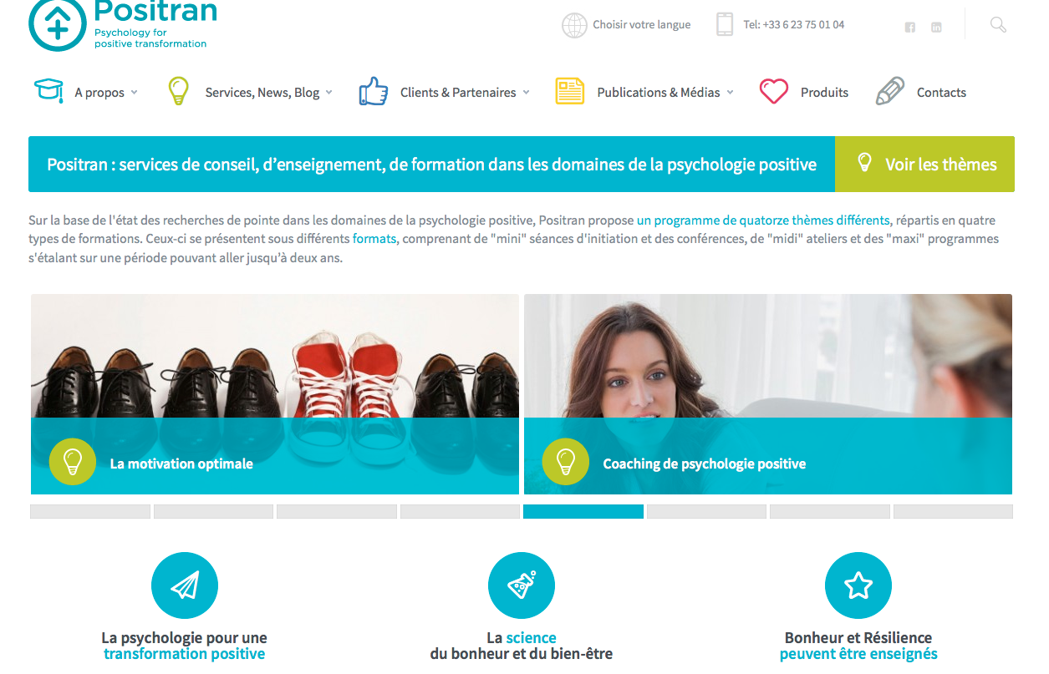
Comment les développer?
LE COACHING
Ryan (2009), a développé un concept de coaching et de formation autour d’un matériel pédagogique constitué de cartes représentant les forces. Ce matériel permet au stagiaire de découvrir ses forces et de les apprécier, d’évaluer les bénéfices qu’il peut en attendre
Notice à télécharger

Slide 46
Coaching et PP: ouverture
Les deux disciplines partagent, par exemple, la mission de se focaliser sur ce qui est « juste » ou « épanouissant » dans un groupe de personnes, par opposition à ce qui est « faux » ou « bloquant », et toutes deux privilégient une position ouverte sur l’avenir qui se tourne vers l’identification, la célébration et l’exploitation des forces dans le but de vivre un futur meilleur en se focalisant sur ce qui est positif.
Les deux domaines ont également été critiqués avec véhémence pour un excès de battage médiatique et une surévaluation de leurs résultats, ce qui eut pour effet d’aviver une surveillance plus rigoureuse à leur encontre, et une focalisation sur leurs issues éventuelles
Alors que le déferlement de la vague continue,

Slide 47
Coaching et PP: ouverture
Le domaine du coaching remonte aux années 1930, période à laquelle deux articles au moins ont été publiés, l’un portant sur le coaching d’une force de ventes, l’autre sur un coaching en matière de réduction des déchets (Bigelow, 1938 ; Gorby, 1937).
Mais ce n’est que dans les années 1980 qu’il prit vraiment de la vitesse lorsque Thomas Leonard, un planificateur financier de Seattle, WA, proposa à ses clients un coaching de vie en accompagnement de ses services officiels.
« Bien que la discipline générale (du coaching) bénéficie d’une histoire dense et d’un vaste fondement empirique, en particulier auprès des athlètes et des populations à problèmes … la base scientifique soutenant ces applications reste extrêmement limitée de nos jours » (Kilburg, 1996).

Slide 48
En règle générale, les objectifs de coaching sont fixés afin de développer les capacités d’un individu ou sa performance actuelle. En substance, le processus de coaching facilite l'atteinte des objectifs en aidant les individus à: (i) identifier les résultats souhaités, (ii) établir des objectifs spécifiques, (iii) renforcer la motivation en identifiant les forces et le renforcement d’auto-efficacité, (iv) identifier les ressources et à formuler des plans d'action spécifiques, (v) surveiller et évaluer les progrès vers les objectifs, et (vi) de modifier les plans d'action en fonction des feedback (Grant, Passmore, Cavananagh & Parker 2010). Par rapport à la thérapie, on note plusieurs différences importantes que nous allons évoquer partiellement.

Slide 49
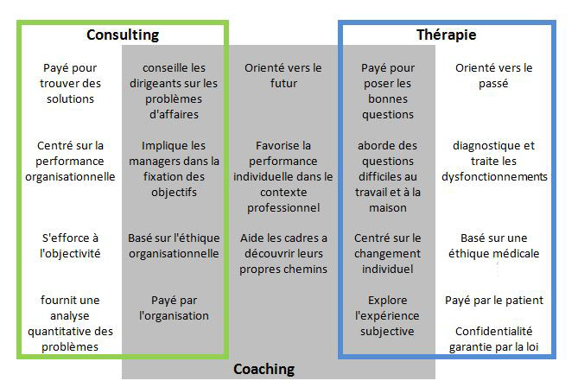

Slide 50
Coaching et PP: ouverture
Antony Grant, un pionnier en matière de revendications de normes plus intransigeantes et d’institution d’une profession mixte de « psychologie du coaching » a fait remarquer que si le coaching avait fleuri de la sorte, c’était partiellement en raison du fait que « le grand public avait soif de techniques et de processus qui amélioraient l’expérience de la vie et facilitaient le développement personnel » (Grant, 2003).
Par ailleurs, plusieurs chercheurs ont relevé que la psychologie traditionnelle avait échoué à rencontrer les besoins de la population adulte normale, qui ne se définit pas nécessairement en termes de troubles de santé mentale, amenant ainsi les consommateurs à adopter volontiers tant le coaching que la psychologie positive (Fox, 1996 ; Laungani, 1999).

Slide 51
En 2003, The Economist a estimé que le marché du coaching mondial pesait annuellement au moins 1 milliard de $, ce chiffre doublant tous les 18 mois (Scoular & Linley, 2006).
Pour les seuls Etats-Unis, le nombre de coaches exécutifs et de coaches de vie a été estimé de l’ordre de plusieurs milliers, chiffre captant inévitablement l’attention des médias et faisant occuper à ce marché le premier rang de la consommation publique, des consommateurs qui se sont révélés particulièrement mal informés en matière d’évaluation des références en coaching (Lancaster & Smith, 2002 ; Hall, Otazo, & Hollenbeck, 1999).
La International Coach Federation (ICF) décompte même à présent plus de 14000 membres répartis sur 80 pays, soit une simple multiplication par deux depuis 2005.

Slide 52
Cette synergie a mobilisé une attention extraordinaire entre 2003 et 2005 lorsque Marty Seligman enseigna une téléclasse de 6 mois sur le « Authentic Happiness Coaching » (AHC) (« Coaching du Bonheur Authentique »), qui afficha complet, à plus de 1000 professionnels à travers le monde, incluant des coaches, des psychiatres, et des psychologues et fut, comme de nombreuses personnes se sont accordées pour le reconnaître, véritablement l’effort le plus couronné de réussite de toute l’histoire du coaching en matière d’enseignement (Feld, 2010).
Seligman fit remarquer, alors qu’il commentait cette dynamique, que le coaching – conçu pour aider les gens à donner le meilleur d’eux-mêmes et à atteindre des objectifs prédéfinis – allait particulièrement de pair avec la psychologie positive qu’il décrivit à l’origine comme « la psychologie de se montrer à la hauteur de la situation » (Seligman, 2002).

Slide 53
ECHANTILLON D’INTERVENTIONS POSITIVES EN COACHING
Utiliser ses Forces de Façons Nouvelles
La visite de gratitude
Le Best Possible Future Self (La Capacité à Imaginer un Futur Désirable)

Slide 54
EMDR et Coaching
Le modèle de performance mentale, Target (2012)

Slide 55
Target (2002) propose de son coté une démarche de coaching en quatre étapes :
- description du problème,
explicitation de l’action dans son contexte,
élaboration d’un diagnostic
recherche de solutions.

Slide 56
Protocole « partir du bon pied » (Kinowski, 2003)
1ère étape : évaluation
2éme étape : position du corps
3ème étape : scanner du corps
4ème étape : Les trois images
5ème étape : Voyage dans l’espace intérieur
6ème étape : Exposition
7ème étape : Projection dans le futur
8ème étape : Evaluation finale

Slide 57
Protocole de performance optimale (Foster & Lendl, 1997)
Histoire du client
Sélection de la Cible de travail
Elaboration d'un Lieu sûr
Création du Coach Intérieur
Création d'une Équipe Intérieure de support
Liste des Succès
Lieu Mental
Désensibilisation
Installation
Scanner du corps
Clôture
Evaluation de la force des associations positives

Slide 58
c. Protocole de développement et d'installation de ressources modifié, Fischer (2001)
Non vu ici !

Slide 59
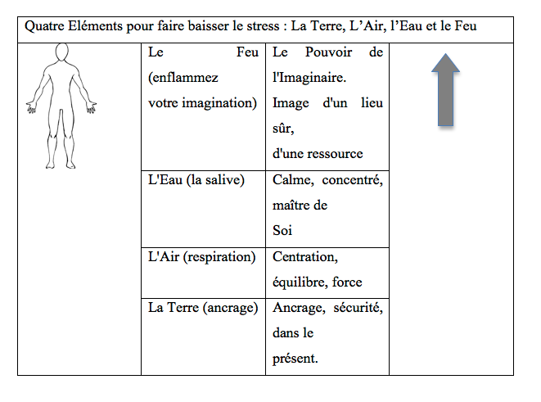
Protocole des quatre éléments (Shapiro, 2012)

Slide 60
3.4. La psychothérapie positive
Introduction
La PPT est une nouvelle approche thérapeutique validée empiriquement, qui a comme objectif d’éliminer les symptômes psychopathologiques et notamment de promouvoir le bonheur et le bien-être, en construisant des émotions positives, des forces de caractère, et en donnant un sens à la vie. Il s’agit d’une approche thérapeutique créée au sein de la psychologie positive, qui se propose comme objectif d’élargir la portée de la psychothérapie traditionnelle.

Slide 61
b. Fondements théoriques
La psychothérapie positive s’appuie sur la conceptualisation du bonheur proposée par Seligman (2002). Cet auteur a proposé une opérationnalisation de la notion vague de « bonheur » en trois composantes : les émotions positives (une vie plaisante), l’engagement (une vie engagée) et le sens de l’existence (une vie pleine de sens).
Chaque stratégie utilisée dans le cadre de son approche vise à augmenter une ou plusieurs de ces composantes.

Slide 62
b. Fondements théoriques
1: une vie plaisante
2: une vie engagée
3: une vie pleine de sens

Slide 63
c. Etudes empiriques et mécanismes impliqués
1: une vie plaisante
2: une vie engagée
3: une vie pleine de sens

Slide 64
3. Les démarches d’ETP

Slide 65
L’éducation thérapeutique du patient (ETP) fait l’objet d’un intérêt croissant national et international (Bodenheimer et al. 2002; Newman et al. 2004). Son développement dans des conditions de qualité, d’équité et d’efficience constitue une priorité chez les patients atteint de maladies chroniques (DGOS, 2008).
Selon le rapport SAOUT publié en 2008 (Saout et al. 2008), l’ETP s’entend comme un processus de renforcement des capacités du malade et/ou de son entourage à prendre en charge l’affection qui le touche, sur la base d’actions intégrées au projet de soins. Elle vise à rendre le malade plus autonome par l’appropriation de savoirs et de compétences, afin qu’il devienne l’acteur de son changement de comportement, tout au long du projet de soins, avec l’objectif de disposer d’une qualité de vie acceptable.

Slide 66
La circulaire DHOS/E2/F/MT2A/2008/236 du 16 juillet 2008 précise que cette démarche se distingue de la simple information délivrée aux patients. Elle permet, « d’aider les patients à acquérir ou maintenir les compétences dont ils ont besoin pour gérer au mieux leur vie avec une maladie chronique ». Elle consiste donc en un ensemble de méthodes et d’outils développés dans un cadre pluridisciplinaire, destinés à rendre le malade plus autonome dans la gestion de sa maladie, et ce faisant, à restreindre ou retarder la survenue d’éventuels incidents ou complications et, dans ce cadre, limiter le recours aux soins.

Slide 67
La loi HPST du 21 Juillet 2009 stipule que « l'éducation thérapeutique s'inscrit dans le parcours de soins du patient » et a « pour objectif de rendre plus autonome le patient en facilitant son adhésion aux traitements prescrits et en améliorant sa qualité de vie » (Anonymous, 2009).
En France l‘ETP « stricto sensu » se distingue de l’accompagnement du malade qui est un processus externe veillant à apporter une assistance et un soutien aux malades ou à leur entourage, dans la prise en charge de la maladie. Elle se distingue également des programmes d’apprentissage des gestes techniques pour l’utilisation d’un médicament ou d’un dispositif médical.

Slide 68
Alors que la définition de l’OMS de 1998 précise que « L’éducation thérapeutique du patient devrait permettre aux patients d’acquérir et de conserver les capacités et les compétences qui les aident à vivre de manière optimale leur vie avec leur maladie », les modèles sous-jacents aux programmes restent très hétérogènes (Fournier et al. 2007).

Slide 69
https://www.youtube.com/watch?v=NyXwOn0iMLA

Slide 70
Les modèles d’apprentissage
Les modèles de changement de comportement
Modèle de Prochaska (modèle transthéorique)
Modèle de croyance de santé (Health Belief Model) (Rosenstock et al. 1988).
La théorie sociale cognitive (Bandura, 1977)
Les modèles du self-empowerment: la « capacité d’agir » (Fischer and Tarquinio, 2006,2014)
Modèles d’autorégulation

Slide 71
Dans un premier exemple, un programme d’éducation utilisant des méthodes cognitives, comportementales et éducatives a été comparé à un programme d’éducation basé sur la transmission d’information dans les rhumatismes inflammatoires (Hammond et al. 2008).
The Lifestyle Management for Arthritis Programme (LMAP) comprend des approches cognitives, comportementales et éducatives pour favoriser l’autogestion

Slide 72
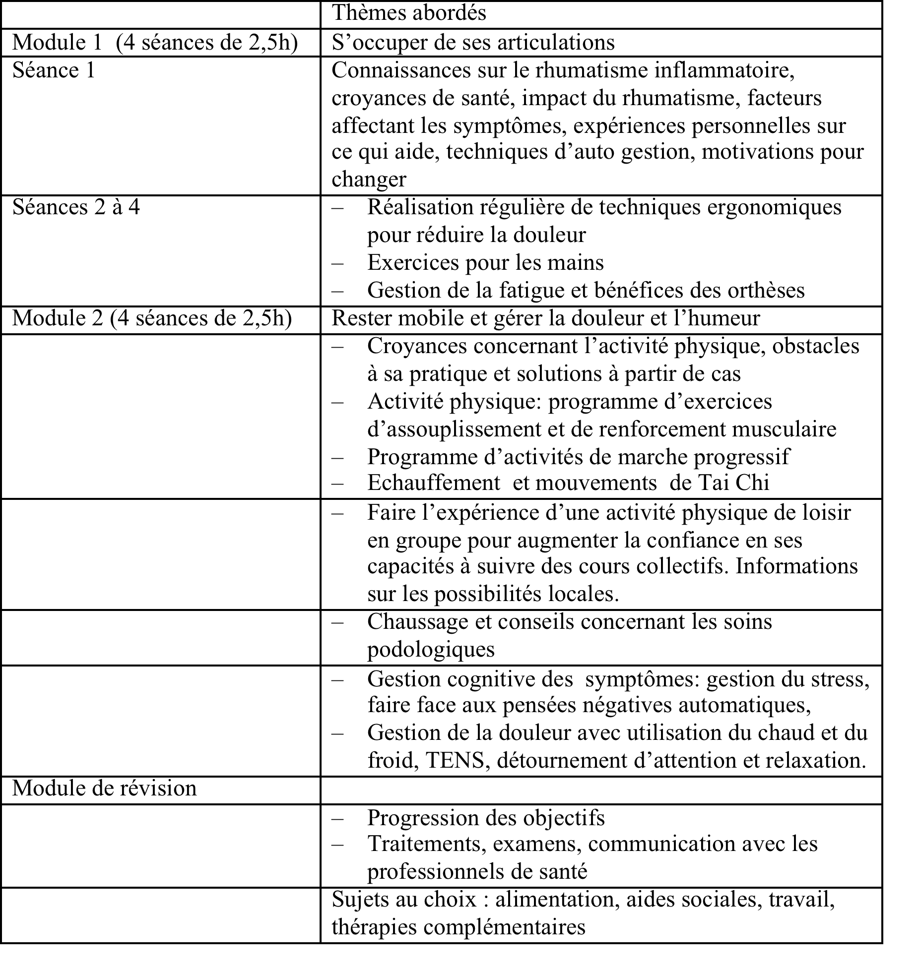
Tableau 1 Description du Lifestyle Management for Arthritis Programme

Slide 73
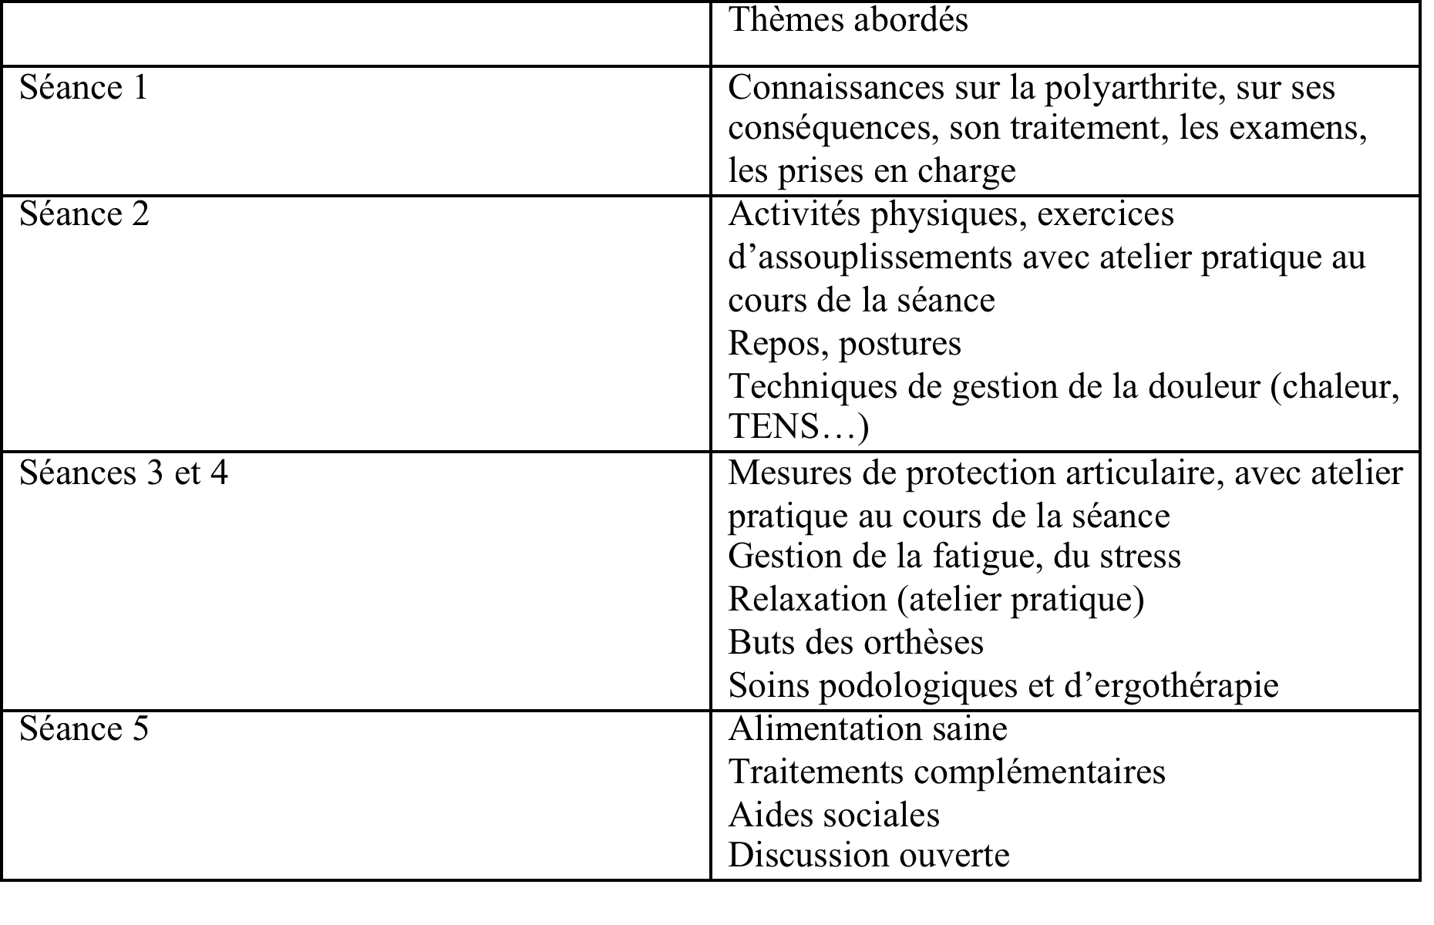
Tableau 2 Description Programme habituel témoin

Slide 74
Parmi 499 patients éligibles 324 (65%) ont souhaité suivre un programme d’éducation et 218 (44%) remplissaient les critères d’inclusion de l’étude et ont accepté de participer à l’essai.
A 6 mois, la douleur, la fatigue, la santé perçue, le sentiment d’autoefficacité de l’autogestion de la maladie (RASE) et des symptômes de polyarthrite (ASES), la perception du contrôle (Arthritis Helplessness Index), le sentiment d’impuissance et la détresse psychologique étaient significativement plus améliorés par le programme LMAP par rapport au programme standard. Plus de patients étaient dans le « stade action » de changement de comportement et la pratique de techniques de protection articulaire et d’exercices était plus fréquente.
A 12 mois, la douleur, les mesures d’autoefficacité, de contrôle perçu, de sentiment d’impuissance, l’utilisation des techniques de protection articulaire et de gestion de la fatigue étaient toujours significativement plus améliorées dans le groupe LMAP même si les différences étaient moindres.
En termes de coûts, le LMAP coutait £59 plus cher par patient par rapport au programme standard déjà en place dans le centre. Le coût du programme revient à £150–250 par personne.

Slide 75
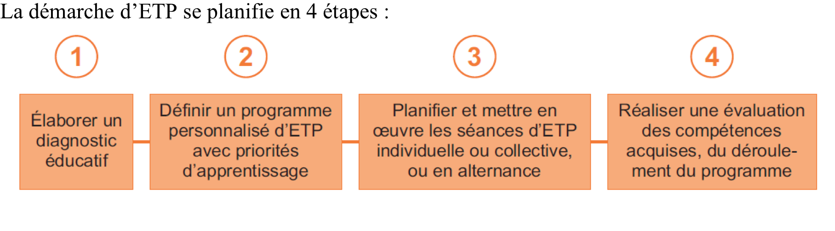

Slide 76
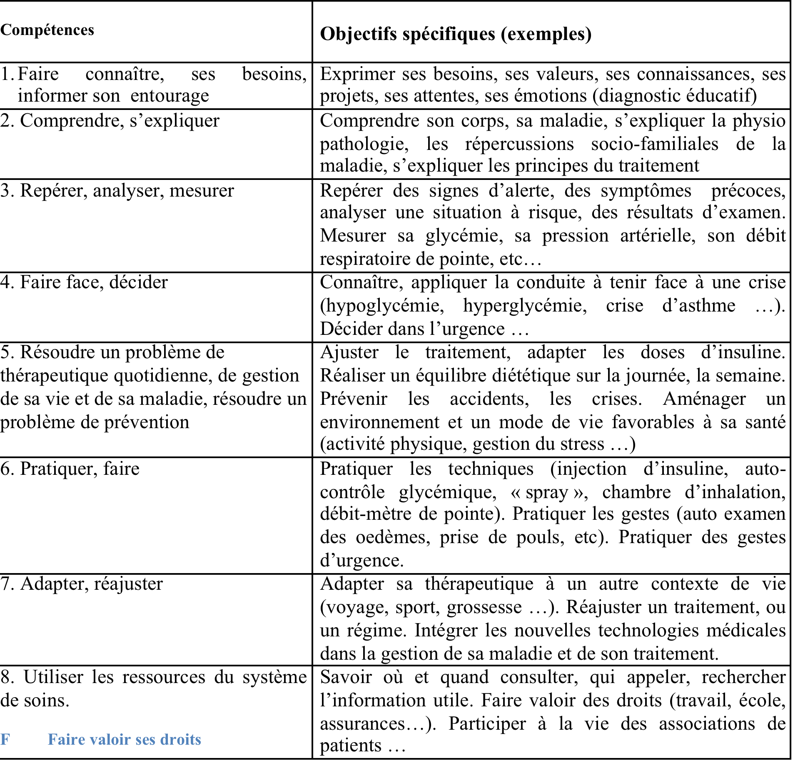

Slide 77
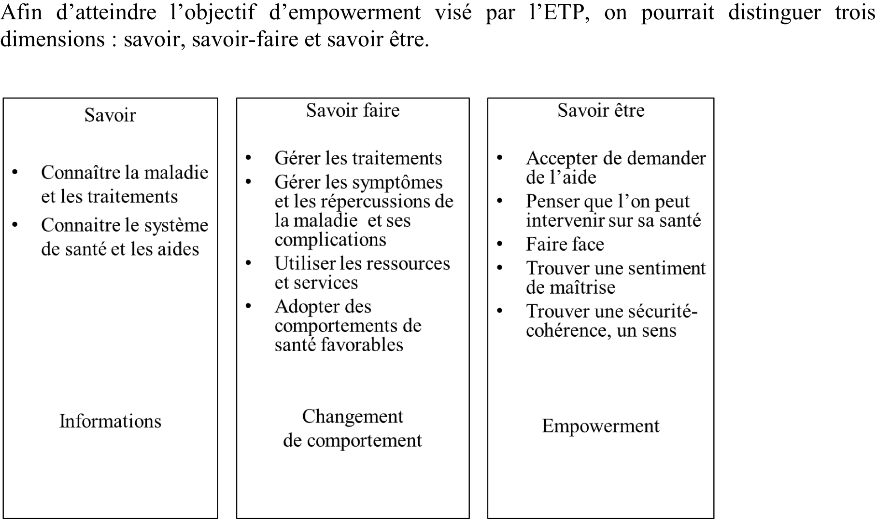

Slide 78
4. Un questionnement conceptuel autour de l’ETP: Synthèse et articulation

Slide 79
Objectif
Quels concepts, quelles mesures et quelles interventions issus du domaine de la psychologie de la santé, pourraient servir la construction d’une démarche d’ETP.

Slide 80
4.1. Une contribution nouvelle: la psychologie positive
Quelles sont les approches qui font déjà l’objet d’une large utilisation ?
Quels sont les concepts ou les théories qui mériteraient d’être intégrés dans le domaine de l’ETP et qui apporteraient une dimension heuristique supplémentaire?

Slide 81
« psychologie positive » ≠ « pensée positive ».
- La «psychologie positive» a été lancée en 1998 se construit par des recherches scientifiques.
- La « pensée positive » n’est pas un concept de psychologie, mais repose plutôt sur des ouvrages populaires

Slide 82
Le domaine de la psychologie positive concerne la valorisation des expériences subjectives : le bien-être, la satisfaction (dans le passé), les états de grâce, bonheur (pour le présent) et l’espoir, l’optimisme (pour le futur).
La psychologie positive est l’étude des conditions et des processus qui contribuent à l’épanouissement ou au fonctionnement optimal des personnes, des groupes et des institutions.

Slide 83
4.2. L’optimisme dans le domaine de l’ETP
Selon Carver et Scheier (2001), « les optimistes sont les personnes qui s’attendent à vivre des expériences positives dans le futur. Les pessimistes sont celles qui s’attendent à vivre des expériences négatives ».
L’optimisme est ici conçu comme une variable cognitive qui consiste en une confiance générale à avoir des résultats positifs, cette confiance étant fondée sur une estimation rationnelle des probabilités de réussite de la personne et la confiance en son efficacité personnelle.

Slide 84
Un optimiste saura tenir tête, affronter les problèmes auxquels il est confronté, donner le meilleur de lui-même et persévérer. Plutôt que d’ignorer les difficultés, il acceptera la réalité et se centrera sur la résolution des problèmes afin de trouver des solutions. Ces problèmes auront en retour moins d’impact sur les plans physique et émotionnel que pour un individu pessimiste.
Un pessimiste aura une espérance plus négative, fera des efforts plus réduits ou cessera ses tentatives d’efforts.

Slide 85
Les individus qui ont une vision favorable de la vie sont considérés comme étant davantage capables de faire face au stress et à la maladie, de faire plus d’efforts pour éviter les problèmes, que ceux qui ont des attentes généralisées d’événements négatifs, notamment suite à une intervention chirurgicale importante ou après avoir reçu un diagnostique de cancer (Carver et al. 1993 ; Scheier et al., 1989).

Slide 86
À long terme, ils se rétablissent mieux et retrouvent plus facilement une vie normale.
Globalement, de nombreuses études empiriques plaident en faveur d’une influence positive de l’optimisme dans les processus adaptatifs sollicités pour faire face à la maladie (Sultan, & Bureau, 1999 ; voir Grenon, 2000, pour une revue). Lai (1997) a également démontré que l’optimisme favorise le bien-être psychologique et physique.

Slide 87
L’optimisme dans le domaine de l’ETP?
- dimension adaptative importante
- tenir tête face à la difficulté
- prédicteur de bien-être psychologique
Eléments centraux de l’ETP, Non?

Slide 88
a. Existe-t-il une mesure ?
Afin de mesurer l’optimisme, le Life Orientation Test a été créé par Scheier et Carver (1985) puis révisé (LOT-R ; Scheier, Carver, & Bridges, 1994). Trottier & al. (2008) ont en proposé une version française.
La mesure de cohérence interne a révèle un coefficient de 0,76. Le test-retest, avec un intervalle de cinq semaines, a indique une stabilité temporelle de 0,74 ( p <.001).

Slide 89
1. Dans les moments d’incertitude, je m’attends habituellement au mieux.2. S’il y a des chances que ça aille mal pour moi, ça ira mal.3. Je suis toujours optimiste face a` mon avenir.4. Je ne m’attends presque jamais a` ce que les choses aillent comme je le voudrais.5. Je m’attends rarement a` ce que de bonnes choses m’arrivent.6. Dans l’ensemble, je m’attends a` ce que plus debonnes choses m’arrivent que de mauvaises.

Slide 90
. Existe-t-il une mesure ?
« Je veux être heureux, docteur ! »
Les aspects positifs de l’expérience humaine n’ont pas fait l’objet de la cible principale en psychothérapie, du moins en général. Aborder le traitement des troubles psychiques sous un angle radicalement différent : en cultivant le bien-être et les émotions positives, plutôt qu’en cherchant à réparer des défaillances psychiques.

Slide 91



Un exemple l’EMDR
C’est un peu par hasard en 1987, que Francine Shapiro a découvert l’EMDR alors qu’elle se promenait dans un parc.
Elle opérait alors des mouvements avec ses yeux (Shapiro, 1989) et observa que les pensées négatives qui étaient alors les siennes, semblaient évoluer et se transformer.
L’ensemble de ces évolutions a conduit pour tous les sujets à une réduction de la charge négative du souvenir et surtout à une diminution sensible du niveau d’anxiété provoqué par ces mêmes souvenirs.

Slide 92
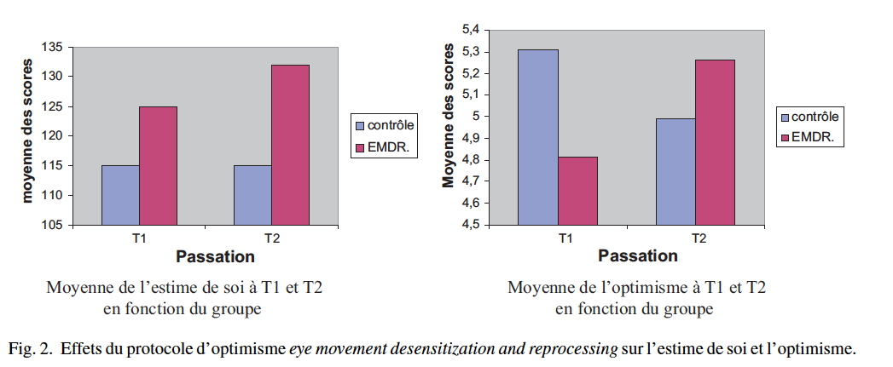
Regourd-Laizeau & Tarquinio (2012)

Slide 93

4.3. La théorie de l’espoir

Slide 94
a. Présentation conceptuelle
Définition :Ensemble cognitif qui provient réciproquement de la volonté de l’individu à réussir à atteindre ses buts et à être efficace dans la mise en œuvre des moyens requis pour les atteindre (Snyder et al. 1991)
Les individus sont orientés vers leurs buts et pour les atteindre, 2 éléments :

Slide 95
La volonté ou l’énergie pour les atteindre
(agency)
&Capacité et imagination pour les atteindre (pathways).

Slide 96

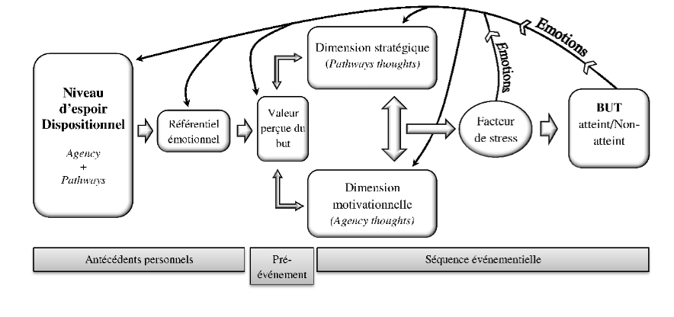
Le modèle

Slide 97
Les buts sont la composante cognitive qui constitue le ciment de la théorie de l’espoir (Snyder, 1994). Ils permettent à la personne qui s’exprime d’avoir une représentation mentale permettant d’ajuster son comportement.
Ils fournissent au sujet des représentations qui s’expriment et sont interprétés mentalement sous la forme d’images, de mots ou d’idées (Snyder, 2002).

Slide 98
Les buts varient au regard de leur structure temporelle, (exemple, j’espère réussir mon examen de mathématiques qui a lieu demain ; plus tard, j’aimerais devenir médecin).
Des buts vagues étant sont souvent peu représentatifs de pensées pleines d’espoir (exemple: j’espère réussir dans le vie).
Par conséquent, ces buts doivent être clairement définis pour justifier le maintien de pensées conscientes orientées vers leur réalisation (Snyder, 2002).

Slide 99
- Ajustement psychologique,
- Accomplissement et résolution de problème
- Santé.

Slide 100
Impact de la composante agency (volonté):Récupération après atteinte à la moelle épinière,Face à la dépression,Capacité d’adolescents à récupérer après de graves brûlures.Impact de la composante pathways (moyen):Atteindre les buts en relation avec la convalescence.Atteindre les buts en lien avec le traitement et la prise en charge.
Eléments centraux de l’ETP, Non?

Slide 101
b. Existe-t-il une mesure ?
Snyder et ses collègues ont développé 3 échelles d’espoir dont l’Adult Dispositional Hope Scale (ADHS; Snyder et al., 1991), qui en 8 items évalue les dimensions stratégiques et motivationnelles.
Traduites par Gana, Daigre, & Ledrich, (2012). (Gana, Daigre, & Ledrich, 2012). Les consistances internes de l’échelle globale et des sous-échelles apparaissent satisfaisantes (α=.71 pour la composante capacité/imagination (pathways), α =.66 pour la composante motivationnelle (agency), et α = .78 pour l’échelle globale).

Slide 102

Adult Dispositional Hope Scale
Je suis capable d’imaginer toutes sortes de solutions pour me sortir du pétrin (Pathways)
Je poursuis mes objectifs avec énergie (Motivation)
A chaque problème il existe plusieurs solutions (Pathways)
Je peux envisager plusieurs façons d’obtenir les choses qui me paraissent importantes dans la vie. (Pathways)
Je sais que je peux trouver une solution à un problème là où d’autres se seraient découragés. (Pathways)
Mes expériences passées m’ont bien prépare(é) à mon avenir. (Motivation)
J’ai toujours plutôt bien réussi dans la vie. (Motivation)
J’arrive à atteindre les objectifs que je me fixe. (Motivation)

Slide 103
c. Peut-on changer le cours des choses?
Oui, ici encore l’EMDR, l’hypnose et le mindfullness sont des réponses concrètes.

Slide 104
4.4. La théorie de l’autodétermination
La théorie de l’autodétermination (Deci & Ryan, 2000, 2002, 2008)est une théorie de la motivation humaine, du développement et du bien-être qui a connu un formidable développement ces dernières années. Il s’agira ici de présenter ses postulats principaux.

Slide 105
a. Présentation conceptuelle
Modèle en faveur de différents types de motivation dont les conséquences affectives, cognitives ou comportementales ne sont pas équivalentes.
Abandon de la distinction classique motivation intrinsèque versus extrinsèque.
Préférence pour motivations « autonomes » (i.e., spontanées, choisies, volontaires) versus « contraintes » (i.e., obligées, contrôlées par des pressions).
Dans ce cadre, une forte motivation régulée par des facteurs contraignants s’avère beaucoup moins bénéfique qu’une forte motivation autonome, en termes de qualité de l’implication, de rendement ou de bien-être.

Slide 106

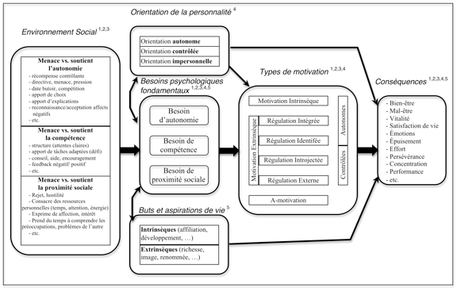
Variables principales des mini-théories de la Théorie de l’Autodétermination.

Slide 107
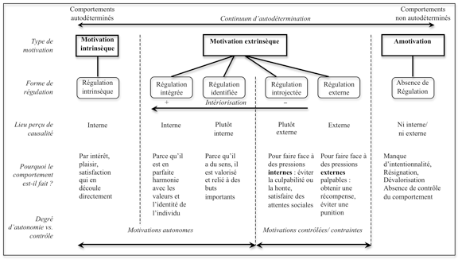
Taxonomie et caractéristiques principales des différents types de motivation

Slide 108
b. Des effets sur la santé
Durant ces 15 dernières années, un nombre croissant de travaux a utilisé la TAD dans les études sur le changement de comportement de santé (voir Ryan, Patrick, Deci, & Williams, 2008 ; Williams, 2002, pour une revue de littérature).
Dans l’ensemble, les travaux se sont intéressés aux liens entre la motivation des patients envers différents traitements et leurs comportements de santé

Slide 109
Variables principales des mini-théories de la Théorie de l’Autodétermination.

Slide 110
Plusieurs études ont démontré qu’une forte motivation autonome et/ou une faible motivation contrainte à l’égard d’un traitement ou d’un comportement de santé, constitue un prédicteur fiable de l’adhésion à l’ordonnance médicale, de la qualité de l’implication dans une thérapie, ou du changement de comportement (Munster-Halvari, Halvari, Bjørnebekk, & Deci, 2010 ; Pelletier, Tuson, & Haddad, 1997 ).
Eléments centraux de l’ETP, Non?

Slide 111
Par exemple, les participants dont la motivation à perdre du poids était autonome ont participé plus régulièrement au programme, ont perdu davantage de poids et – plus important – ont davantage maintenu cette perte 20 mois après le début du programme.
Eléments centraux de l’ETP, Non?

Slide 112
Variables principales des mini-théories de la Théorie de l’Autodétermination.

Slide 113
La TAD soutient qu’en maximisant l’expérience d’autonomie, de compétence et de proximité sociale du patient, le soignant ou le médecin augmente les chances que ce dernier soit plus responsable et engagé à l’égard de sa santé (Ryan et al., 2008).

Slide 114
Le soutien des besoins se manifesterait entre autre (voir Williams, 2002), par une meilleure écoute du patient par le personnel médical, une prise en compte de son point de vue et de ses difficultés, un style de communication qui n’est pas basé sur l’autorité ou des considérations morales, le souci d’expliquer, le cas échéant la possibilité de choisir entre différentes façons de gérer sa santé, la transmission d’informations destinées à augmenter la confiance du patient dans la réalisation des comportements visés.

Slide 115
Des études de terrain ont confirmé l’impact positif de tels comportements soutenant l’autonomie (vs. contraignant) sur la satisfaction des besoins psychologiques, la motivation autonome à l’égard du comportement, l’adoption et le maintien de ce dernier.
Dans l’étude de Williams et al. (1996), les patients qui trouvaient que leur médecin soutenait leur autonomie et valorisait les échanges présentaient une motivation plus autonome à suivre le programme de perte de poids.

Slide 116
Williams et al. (1998) ont constaté que des patients qui souffraient de maladies diverses et dont les médecins encourageaient l’autonomie avaient une motivation plus autodéterminée à suivre leurs ordonnances médicales, à prendre leurs médicaments et à suivre les conseils médicaux...
Eléments centraux de l’ETP, Non?

Slide 117
c. Peut-on changer le cours des choses?
Selon la TAD, le style motivationnel d’un superviseur peut se positionner sur un continuum aux extrémités duquel se situerait d’un côté un style qui « soutient l’autonomie » du supervisé, et de l’autre un style « contraignant » (ou « contrôlant ») (e.g., Reeve & Jang, 2006).

Slide 118
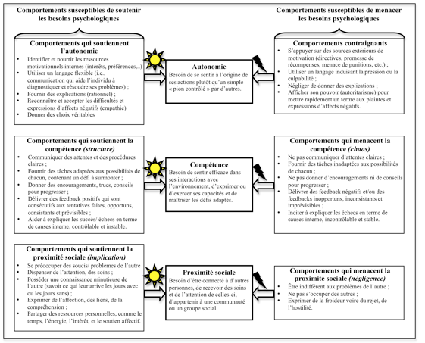

Slide 119
4.5. Pour conclure
- L’ETP est un vaste champ opérationnel, mais le plus souvent vide sur le plan conceptuel.
- Les sciences humaines et notamment la psychologie de la santé peuvent donner à l’ETP les outils de cette conceptualisation manquante.
- Il ne suffit pas de disposer d’outils, il faut un cadre à l’intervention que seule une théorie et un modèle global peuvent guider.
- Le temps est venu....

Slide 120
5. Les apports des psychothérapies dans la santé et la maladie: positionnement et psychopathologie

Slide 121
5.1. Qu’est ce qu’une psychothérapie : Questionnement complémentaire.
Les psychothérapies sont des situations professionnelles dans lesquelles un ensemble d’actes sont accomplis par un praticien à l’encontre d’une personne, actes qui concourent à améliorer l’état corporel ou/et mental de cette personne nommée « suppliant » , « malade », « client », « consultant » ou « patient ».

Slide 122
Cet ensemble d’acte est, en général, conforme à une certaine conception que le praticien se fait des raisons pour lesquelles son client lui demande de l’aide de même que cet ensemble se doit d’être cohérent avec un certain modèle psychopathologique qui envisage globalement d’expliquer le trouble, l’angoisse, la détresse, le malheur et leurs effets d’affliction corporelle et mentale.

Slide 123
La psychothérapie est donc un dispositif de prise en charge d’une souffrance plus ou moins exprimée et plus ou moins expliquée par le client. Le praticien agit. Il agit sur l’état corporel et mental du sujet, non pas comme le médecin qui objective la maladie et la traite, mais le praticien agit comme une « éminence intime » qui guide le client à se considérer différemment que ce qu’il croit être.

Slide 124
Les psychothérapies sont cohérentes avec un modèle psychopathologique. Mais cette cohérence nécessaire à la compréhension des actes posés par les participants au dispositif (thérapeute et patient), est toujours approximative pour deux raisons:
La première raison tient au modèle lui-même qui reste comme toutes les théories psychopathologiques très spéculatif et métaphorique. La pratique peut toujours être interprétée comme conforme à une conception dont la généralité ne permet pas d’y opposer des arguments de fait.
La seconde raison tient à la diversification apparente des pratiques en particulier dans le monde occidental.

Slide 125
Les psychothérapies ne sont pas nées en 1900 avec la publication de la «Traumdeutung » de Freud.
(Freud, 1953):
« Laissez-moi vous rappeler que la psychothérapie n’est nullement une méthode curative nouvelle. Bien au contraire, c’est la forme la plus ancienne de la thérapeutique médicale. […] La plupart des méthodes médicales primitives font partie du domaine de la psychothérapie ; on commençait à mettre le malade en état de « foi expectante », comme nous continuons encore aujourd’hui à le faire dans le même but. »

Slide 126
Trois principes actifs fondamentaux peuvent être ainsi distingués dans ces pratiques diverses et variées. Ce sont :
La guérison par l’action divine.
La guérison par l’action du thérapeute
La guérison par l’action du patient.

Slide 127
a. La guérison par l’action divine
Les thérapies religieuses sont fondées sur une conception de l’homme soumis aux alea de la nature, des dieux et des démons.

Slide 128
b. La guérison par l’action du thérapeute
La guérison par l’action du thérapeute est revendiquée par de nombreuses pratiques contemporaines

Slide 129
c. La guérison par la parole du patient
Le renversement opéré par Freud est décrit comme l’abandon de la suggestion du thérapeute faite au patient et subséquemment, le rôle princeps donné à la parole du patient dans le processus de sa guérison. Il serait plus exact de dire « l’effacement » de la suggestion du thérapeute dans le processus d’engagement du patient à la recherche de sa propre parole.

Slide 130
5.2 Le vécu de la maladie: impacts psychiques
Le choc de la maladie détone dans le cours de la vie du nouveau patient, véritable déchirure dans le présent de l’individu.
L’annonce du diagnostic inscrit en quelques minutes le malade dans une réalité déstabilisante, sidérante.
Cette annonce clôt l’interminable temps des incertitudes et de son flot ininterrompu d’examens parfois intrusifs, dont les stigmates psychiques ne sont qu’un prélude à la souffrance et aux temps d’angoisse présents ultérieurement dans le parcours du malade.

Slide 131
Les conséquences psychologiques de la maladie chronique peuvent être d’ordre très divers : destruction de l’identité, symboles brisés, errance existentielle, baisse de l’estime de soi, du sentiment d’auto-efficacité et du soutien social perçu, déformation de l’image corporelle, augmentation du stress perçu, du niveau d’anxiété, du risque de dépression, formation d’idéations suicidaires avec un possible passage à l’acte, développement d’un ESPT …

Slide 132
Globalement, Gili et al., (2010) estiment qu’entre 20 % et 53 % des malades vus en soins primaires manifestent un trouble mental quelconque.
Si l’on se focalise sur la période de deux semaines précédant l’évaluation de ces troubles, Verhaak et al., (1996) retrouvent 38% de patients présentant au moins un symptôme de souffrance psychique. Ce taux ayant tendance à s’accroître avec le nombre de maladies que présente le sujet

Slide 133
a. Les troubles dépressifs
Globalement, les troubles dépressifs sont sous-diagnostiqués et, donc, sous-traités dans la maladie somatique. Plusieurs raisons à ceci :
manque de formation des somaticiens au diagnostic psychiatrique, présentations atypiques ou discrètes des symptômes thymiques rendant leur identification malaisée.
-considération même portée à la dépression dans la maladie grave qui peut expliquer ces manquements diagnostiques.

Slide 134
a. Les troubles dépressifs
Dépression et cancer
VIH/SIDA à l’épreuve de la dépression
Dépression et MCV
La dépression dans le cas du diabète
Troubles dépressifs chez les asthmatiques
b. Les troubles anxieux
Anxiété et cancer
Troubles anxieux et MCV
Troubles anxieux et asthme
Anxiété et diabète

Slide 135
c. Affects psychotraumatiques et maladie somatique.
- Psychotraumatisme et VIH
- MCV et ESPT
- Psychotraumatisme et cancer

Slide 136
6. Stratégie psychothérapeutique, santé et maladie

Slide 137
6.1. Introduction
Il est parfois difficile pour les praticiens de savoir comment débuter une prise en charge avec un patient.
Faut-il traiter le symptôme en tant que telle, ce qui est le plus souvent la demande du patient?
Faut-il au contraire remonter dans le temps afin d’identifier les éléments à l’origine du trouble et qui aujourd’hui peut-être, l’alimente encore ?
Il s’agira dans tous les cas de procéder à une analyse de la demande du patient afin de comprendre non seulement ce qui le conduit à consulter, mais aussi ce qui détermine ses symptômes et sa souffrance.

Slide 138
Cette demande initiale qui conduit le patient jusqu’au cabinet est bien souvent déterminée par une souffrance psychique telle, qu’elle leur rend la vie impossible.
il s’agira de décoder, de comprendre et de faire émerger la demande du patient au-delà de sa commande initiale
Mais il s’agira surtout de proposer et de négocier avec le patient les objectifs psychothérapeutiques (exemple : ce qu’il convient de réduire ou d’améliorer d’un point de vue psychopathologique) qu’il conviendra de planifier régulièrement avec lui.

Slide 139
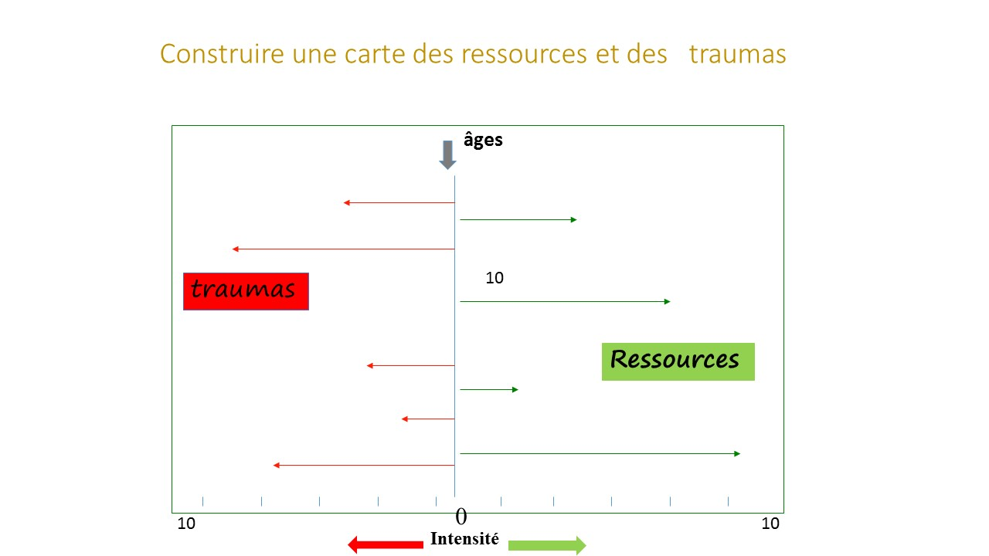
A GARDER à L’ESPRIT

Slide 140
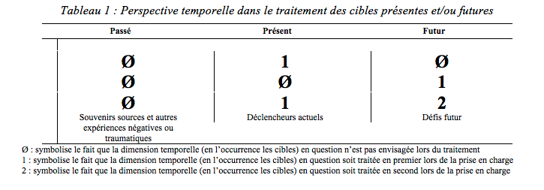
6.2. Approches et perspectives temporelles dans la prise en charge des malades

Slide 141
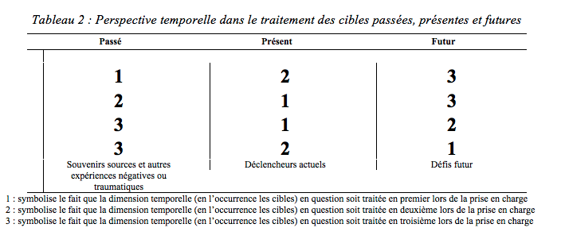
6.2. Approches et perspectives temporelles dans la prise en charge des malades

Slide 142
6.3. Les plans de ciblage.
le point de départ de l’investigation restent ici encore les déclencheurs du présent
Jeu de rôle

Slide 143
Problème actuel : « Sur quel problème / quelle préoccupation aimeriez vous travailler aujourd’hui ? »
-
-
Déclencheurs actuels : « Dites-moi quelles situations spécifiques vous rencontrez ce problème /cette préoccupation ?
-
-
Situation : « quelle est la situation la plus perturbante qui représente ce problème / cette préoccupation ?
-
Image : « Quelle image représente le moment le plus difficile ? »
-
Croyance négative : Quand vous regardez cette image, quels sont les mots qui vous viennent à l’esprit qui disent quelque chose de négatif sur vous et qui résonnent comme vrai ? ». Qu’est ce que cela dit de vous ?
-
-
Croyance positive : Plutôt que….(répétez la CN), quand vous regardez cette image (ou situation) qu’est-ce que vous préféreriez pensez de vous maintenant ? »
-

Slide 144
Les COGNITIONS
Le mot cognition signifie en psychologie cognitive à la fois les processus de traitement de l’information ou opérations cognitives comme la mémoire, le raisonnement, les fonctions exécutives, etc. … et les pensées ou croyances comme contenu de la cognition (Clancey, 1997).
Ces dernières s’expriment sous forme d’images mentales (parfois sous forme de sons mentaux) ou de dialogue intérieur.
Ces pensées peuvent s’exprimer sur soi, les autres (le monde) et/ou le futur et forment lorsqu’elles s’associent ce que l’on appelle en thérapie cognitive la triade de Beck, dite aussi triade dépressive (Beck et al., 1979) si elles sont dysfonctionnelles.

Slide 145
Les COGNITIONS
Par opposition aux pensées fonctionnelles (Walen, 1980), ces pensées dysfonctionnelles sont moins logiques, plus difficilement vérifiables mais pas délirantes dans le sens où la croyance est partiellement vraie dans son contenu et peut être partagée par les individus d’une même culture.
En effet, l’adhésion au contenu de la pensée est nécessaire mais pas suffisante pour parler d’idéation délirante.
C’est aussi le cas pour la croyance dysfonctionnelle.
Elles nuisent aussi à la réalisation d’objectifs (« Je vais échouer à l'examen ») et contiennent des distortions (Schuyler, 2003) : « Si je ne suis pas le meilleur, je suis un raté », dont la distorsion ici est une pensée dichotomique ou pensée en noir ou blanc.

Slide 146
Les COGNITIONS
Par opposition aux pensées fonctionnelles (Walen, 1980), ces pensées dysfonctionnelles sont moins logiques, plus difficilement vérifiables mais pas délirantes dans le sens où la croyance est partiellement vraie dans son contenu et peut être partagée par les individus d’une même culture.
En effet, l’adhésion au contenu de la pensée est nécessaire mais pas suffisante pour parler d’idéation délirante.
C’est aussi le cas pour la croyance dysfonctionnelle.
Elles nuisent aussi à la réalisation d’objectifs (« Je vais échouer à l'examen ») et contiennent des distortions (Schuyler, 2003) : « Si je ne suis pas le meilleur, je suis un raté », dont la distorsion ici est une pensée dichotomique ou pensée en noir ou blanc.

Slide 147
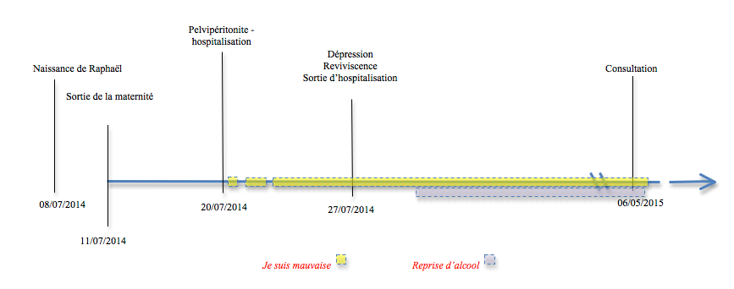
Les COGNITIONS

Slide 148
Les COGNITIONS
La CN
Il s’agit d’une croyance ou évaluation négative qui présente plusieurs caractéristiques importantes.
Prenons en exemple la pensée de Sonia « Je suis mauvaise » qui correspond à une CN. Il s’agit donc d’une CN au sens EMDR car elle est :
- auto-référencée : « je » ;
- négative dans le sens où la cognition reflète une valence négative ;
- irrationnelle car déraisonnable mais pas délirante ; actuelle c’est-à-dire avec une résonnance affective dans le présent ;
- généralisable à d’autres situations ; d’ailleurs cette généralisation est supposée dans l’exemple puisque « je suis une mauvaise mère » implique sa vie familiale, et aussi avec le « je suis mauvaise » lorsqu’elle pense à son père. Mais il y a d’autres domaines fonctionnels potentiels en jeu, les domaines professionnels (sans emploi actuellement, Sonia pense qu’elle est une mauvaise personne au travail) et amical (l’anamnèse de Sonia dévoile l’absence d’ami en lien avec la croyance « je suis trop mauvaise ») ;
synthétisant la problématique du patient, c’est à dire appartenant à un registre ou un des 3 grands thèmes suivants :

Slide 149
Les COGNITIONS
La CN
1. la sécurité comme dans « je suis en danger » ou « je vais mourir »
2. la responsabilité comme dans « j’aurais dû faire quelque chose » que Francine Shapiro regroupe avec :
l’estime de soi comme dans « je ne vaux rien » ou « je ne suis rien »
la culpabilité comme dans « je suis coupable »
3. la possibilité de choix, le contrôle comme dans « je suis impuissant » ou « je ne suis pas libre »
Dans le cas de Sonia, le « je suis mauvaise » appartient au domaine de l’estime de soi / responsabilité.

Slide 150
La CP
Il s’agit cette fois d’une conviction positive qui doit avoir les spécificités suivantes :
- être à 180° de la CN est dans le même thème. Pour Sonia, le registre devra être l’estime de soi. Attention, qui dit opposé ne veut pas dire qu’elle est la négation de la CN, c’est à dire « je ne suis pas mauvaise », mais bien l’affirmation du contraire comme « je suis bonne » ;
- être autoréférencée ;
- être exprimée de manière non magique (ne modifie pas les attributions réelles de la personne), non catégorique (éviter les adverbes : toujours, jamais…) ;
- montrer le désir de changement ;
- correspondre à un objectif à attendre. Son sens peut-être tempéré en contenant les termes « assez », « peut-être » ;
- généralisable à d’autres situations que le souvenir dont elle est l’opposée ;
comme dans « Je peux être quelqu’un de bien » de Sonia

Slide 151
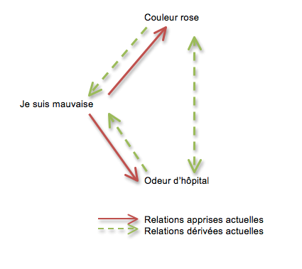

Slide 152
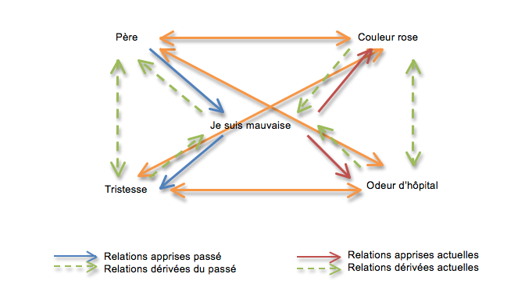

Slide 153
Résumons ce que la TCR démontre :
Quand nous apprenons une relation unidirectionnelle (Lisa est la fille de Barth) alors nous inférons (dérivons) automatiquement l’inverse sans apprentissage (que Barth est le père de Lisa).
La manière dont nous percevons le monde extérieur a des liens (ne serait-ce que neurologiques) très forts avec notre monde intérieur ou expériences mentales (sensations physiques, émotions, pensées, souvenirs… ; ça ne vous fait pas penser à la cible ou nœud du modèle TAI ?) et vice versa. Ainsi lorsque nous voyons en nous promenant dans un parc une seringue emmanchée d’une aiguille, nous pensons « Tiens une seringue avec une aiguille au bout » et nous pouvons ressentir certaines peurs et ou certains sentiments et ou souvenirs apparaissant spontanément dans notre tête… « Qu’est-ce qui vous est venu à l’esprit cher lecteur lors que j’ai évoqué la situation ? »

Slide 154
Résumons ce que la TCR démontre :
Plus tard, lorsque simplement nous penserons à un des stimuli seringue ou aiguille, notre esprit a la capacité de recréer une réaction interne comme si l’aiguille ou la seringue étaient toujours là. Alors imaginez ce qui peut se produire chez quelqu’un qui a une phobie du dentiste… ou les patients comme Sonia.
Notre tête peut aussi créer des règles (cognitions) basées sur des événements qui ont pu arriver ou qui ne se sont jamais produits (croyances).
Ces règles fonctionnent en guidant nos comportements actuels à partir de prédictions futures. Mais, certaines règles sont fonctionnelles et d’autres non, certaines permettent de sauver des vies et d’autres amènent à la souffrance.

Slide 155
Ainsi les individus continuent à vouloir réprimer leurs processus mentaux pour ne pas souffrir car les cognitions dysfonctionnelles :
Favorisent les évitements (Dymond & Roche, 2009). La prise d’alcool de Sonia pour éviter la pensée qu’elle est mauvaise fonctionne à court terme puisque elle ne va plus y penser quelques temps.
Rendent inefficaces ces évitements (Wegner, 1989). D’ailleurs, chers lecteurs, vous pouvez faire l’expérience proposée par Wegner : fermez les yeux et essayez de ne pas penser à un ours blanc ! Pour Sonia, une fois dissipés les effets de l’alcool, sa tête lui racontera toujours qu’elle est mauvaise.
Empêchent l’adaptation de nos comportements verbaux (Hayes, 1996). Chez Sonia s’alcooliser n’empêchera donc pas à long terme que sa tête lui raconte la même règle : « je suis mauvaise ». La TCR parle d’insensibilité aux contingences lorsqu’un comportement est sous l’influence d’une règle verbale. Et suivre une règle verbale nous conduit à nous détacher des conséquences réelles de nos comportements et entraîne un ajustement moindre à l’environnement et à ses changements (Hayes et al., 2012). Sonia perçoit comme une vérité « je suis mauvaise » et est incapable de la remettre en question, de s’en détacher. Et, ses comportements pour gérer le contenu de sa cognition ne font que renforcer sa pensée.

Slide 156
a. L’entretien cognitif
L’entretien cognitif est une procédure permettant de recueillir, auprès du témoin ou de la victime, un plus grand nombre de détails et d’informations que celui obtenu au moyen d’un entretien standard (Demarchi et Py, 2006; Memon et al. 2010, pour des synthèses récentes des travaux).
Il repose, notamment, sur l’utilisation d’outils de communication et intègre différentes aides mnémotechniques, construites à partir des résultats de la recherche cognitive sur la mémoire. Son utilisation est enseignée aux policiers dans de nombreux pays, dont la France.

Slide 157
Le développement de cette technique repose sur les connaissances approfondies du fonctionnement de la mémoire épisodique, notamment la théorie de l’encodage spécifique (Tulving et Thomson, 1973) et le principe de la multiplicité des chemins d’accès (Flexter et Tulving, 1978).

Slide 158
Deux des consignes originales de l’entretien cognitif ont pour objectif d’augmenter la similarité entre les situations d’encodage et de récupération.
La première, appelée consigne d’hypermnésie, incite le patient à rapporter toutes les informations qui lui viennent à l’esprit sans se censurer, y compris celles qui lui semblent peu importantes ou celles dont il n’est pas certain.
La deuxième consigne issue du principe de l’encodage spécifique est la consigne de remise en contexte mentale. Cette dernière incite le patient à repenser aux éléments environnementaux, physiques, émotionnels et humoraux présents lors de l’encodage.

Slide 159
Le deuxième principe théorique est la multiplicité des chemins d’accès à l’information critique (Tulving et Bower, 1974). Selon cet auteur, l’accès à une information mnésique peut se faire en empruntant plusieurs chemins possibles. Les consignes de changement d’ordre narratif et de changement de perspective en sont issues.

Slide 160
Protocole adapté de l’entretien cognitif en langue française issu des travaux de Py et al. (Ginet et Py, 2001; Py, Ginet, Desperies et Cathey, 1997) et applicable pour la recherche et la précision des caractéristiques de cibles.
Première étape : introduction de l’entretien
Psychothérapeute : « Nous allons ensemble revenir sur la scène……(préciser la scène). Je vais vous aider dans cette recherche d’informations en vous présentant différentes techniques qui vont faciliter la restitution de vos souvenirs. »
Deuxième étape : énonciation de la consigne d’hypermnésie
Psychothérapeute : « On a pu constater que les patients confrontés à des événements difficiles ont souvent tendance à s'autocensurer, et qu'ils omettent des informations qui leur semblent des détails, mais qui sont quelquefois importantes pour le déroulement de la psychothérapie. La première technique que je vous propose consiste à tout me dire, même les détails qui ne vous paraissent pas importants, et même ceux dont vous n'êtes pas très sûr. Essayez, en fait, de me dire tout ce qui vous vient à l'esprit, d'être le plus complet possible, de parler aussi bien des actions que des personnages ou des objets. Moi, en tant que psychothérapeute, tout m'intéresse, n'importe quel détail, quel qu'il soit. »
Troisième étape : énonciation de la consigne de remise en contexte mentale.
Psychothérapeute : « Mais avant de me raconter ce que vous avez vu et ce que vous avez vécu au cours de cette scène, je vais vous demander d’effectuer un travail mental qui va vous aider à mieux vous souvenir. Tout d’abord, repensez au lieu dans lequel vous étiez (marquer une pause de quelques instants afin de laisser au témoin le temps de repenser correctement à ce lieu), étiez-vous à l’intérieur ou à l’extérieur? (pause). Quelle place occupiez-vous dans ce lieu? (pause) Quelles étaient les personnes éventuellement présentes? (pause) Quel temps faisait-il ce jour-là? (pause) Quelle était la luminosité? (pause) Quels étaient les bruits, les odeurs? (pause). Repensez également à votre humeur au moment de la scène. Étiez-vous triste? (pause) Gai? (pause) Énervé? (pause) Calme? (pause). Pensez aussi à votre état physique. Étiez-vous en pleine forme? (pause) Ou fatigué? (pause) Aviez-vous faim? Ou trop mangé? (pause) Aviez-vous soif? Froid? Chaud? (pause) Aviez-vous mal quelque part? (pause) Étiez-vous stressé? (pause). Pensez à vos émotions. Avez-vous été ému, choqué, stressé à un moment donné? (pause) À quel moment dans la scène? (pause) Pensez à vos réactions face à la scène (pause1). Prenez tout le temps qu'il vous faut pour effectuer ce travail. Lorsque vous vous sentirez prêt, vous pourrez commencer à me raconter ce que vous avez vu et vécu ».
Quatrième étape : récit spontané du patient
Lorsque le patient raconte, le psychothérapeute doit veiller à ne pas l’interrompre. Il doit adopter une attitude d’écoute, avec des renforcements non verbaux. Le témoin doit se sentir écouté pour ne pas être démotivé. Le psychothérapeute doit également le renforcer et l’encourager à la fin de son récit en le remerciant pour l’effort qu’il vient de faire et en insistant sur l’utilité de son récit pour le travail psychothérapeutique.
Cinquième étape : reformulation et questions synthétiques
Le psychothérapeute, sur la base de ses notes et de sa mémoire peut procéder à une reformulation de la situation. Il posera alors toutes les questions qui lui paraissent utiles et veillera à ce que le patient demeure actif.
Dans la pratique, nous n’avons jamais utilisé le deuxième principe de l’entretien cognitif, qui s’est avéré dans les faits superflus pour l’usage que le psychothérapeute pouvait en faire. Aussi nous avons proposé un protocole adapté qui intègre surtout le premier principe (cf. Encadré n°1).

Slide 161
b. La méthode classique du Float-Back
Faites revenir cette image de __________ et ces mots négatifs __________ (répétez l’image perturbante et la cognition négative du client), remarquez vos émotions et à quel endroit vous les ressentez dans votre corps, et laissez simplement votre esprit flotter vers un moment de votre vie (sans rien chercher de particulier) laissez simplement votre esprit flotter en arrière dans le temps et dites-moi la première scène qui vous vient à l’esprit et lors de laquelle vous avez vécu quelque chose de similaire : des pensées de __________ (répétez la cognition négative), des émotions de __________ (répétez l’émotion négative) dans votre __________ (répétez les endroits du corps où le client a rapporté des sensations) (Shapiro, 2001). La technique du float-back se traduit par la procédure suivante, point par point :
1. « Quelle était la dernière fois où vous avez ressenti cela ? »
2. « Gardez dans vos pensées l’image qui vous vient à l’esprit, ainsi que tout pensée qui apparaît en lien avec cela. »
3. « A quel endroit de votre corps ressentez-vous cela ? »
4. « Gardez l’image et ce que vous ressentez et laissez vos pensées vous transporter vers la première fois où vous avez ressenti cela. »
Lorsque le client trouve un souvenir perturbant, une image et des CN/CP sont identifiées. Ensuite, une procédure EMDR standard (protocole de base) est utilisée.
.

Slide 162
c. La technique du Pont d’affect
Si le souvenir le plus ancien identifié grâce au float back s’inscrit encore tardivement dans la ligne du temps, il est possible d’appliquer la technique du pont d’affect sur ce dernier souvenir en identifiant la sensation corporelle.
Proche de celle du float back, la technique du pont d’affect (Shapiro 1995) inspirée de la technique de Watkins (1971), met l’accent sur la sensation inscrite dans le corps ; c’est l’empreinte somatique corrélée à la situation du présent qui va permettre le lien (et faire le pont) avec l’affect du souvenir passé pour en faciliter ainsi son émergence.
Selon Shapiro, le pont d’affect est particulièrement utile lorsque la CN n’est pas claire ou lorsque des souvenirs précoces ne sont pas obtenus par les autres moyens
« Concentrez-vous sur le souvenir, les émotions et les sensations dans votre corps, et laissez votre esprit scanner dans le passé la première fois ou vous vous souvenez avoir eu ces sensations. »
Le souvenir connecté à ce moment-là occupera la place du souvenir source.
Si rien de plus n’est contacté, le souvenir précèdent sera qualifié de souvenir source.
.

Slide 163
d. L’approche des deux méthodes développée par De Jongh et al. (2010) : des symptômes aux cibles (SAC) et des croyances aux cibles (CAC)
La méthode des symptômes aux cibles (SAC)
Comme son nom l’indique, ce plan de ciblage prend tout d’abord appui sur les symptômes pour lesquels des souvenirs, qui en seraient à l’origine, peuvent être positionné de manière linéaire dans l’histoire du sujet. Cette méthode est en fait une articulation du protocole standard et du protocole pour les phobies (De Jongh et Ten Broeke, 2007 ; De Jongh et al. 1999).

Slide 164
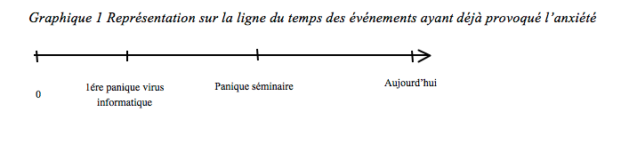
Première phase : dresser l’inventaire des symptômes ou des plaintes
Deuxième phase : décider quel symptôme (ou quelle grappe de symptômes) doit être traité(e) en premier
Troisième phase : identifier les événements étiologiques et subséquents aggravants

Slide 165
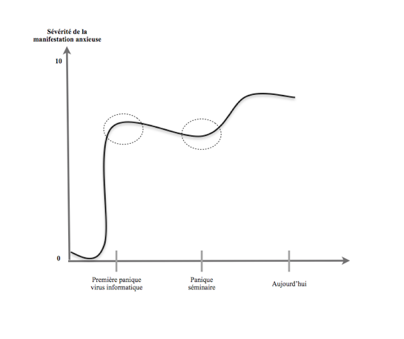
Quatrième phase : déterminer l’évolution des plaintes au cours du temps

Slide 166
Cinquième phase : vérifier l’existence d’autres souvenirs d’événements potentiellement pertinents
Sixième phase : déterminer quels souvenirs doivent être retraités et dans quel ordre
Septième phase : identifier la cible et appliquer le protocole de base
Huitième phase : réévaluer les symptômes actuels et dresser l’inventaire des cibles restantes
Neuvième phase : préparer le patient pour l’avenir

Slide 167
- La méthode des croyances fondamentales aux cibles (CFC)
Le point de départ, de la CFC, concerne les croyances dysfonctionnelles (Beck, 1976). Les pensées dysfonctionnelles sont des distorsions cognitives très courantes. Ce sont des façons de penser stériles, souvent stéréotypées, qui s'appliquent de manière quasi automatique (on parle également de « pensées automatiques »), et amènent le sujet à avoir une vision négative du monde. Les croyances dysfonctionnelles rigides indiquent généralement qu’il existe plusieurs expériences ou événements pertinents.

Slide 168
- La méthode des croyances fondamentales aux cibles (CFC)
En fait, il y aura généralement une gamme étendue d’expériences et d’événements, commençant le plus souvent dans l’enfance du client et traversant sa vie entière. Si les expériences néfastes étaient extrêmes et se sont déroulées dans l’enfance du client, on peut souvent présumer qu’il existe plus d’une croyance fondamentale dysfonctionnelle. Ceci sera particulièrement vrai dans le cas de l’ESPT complexe ou des troubles de la personnalité.

Slide 169
Première phase : identifier la croyance la plus pertinente
Deuxième phase : identifier les « preuves »
Troisième phase : précision sur les situations
Quatrième phase: identifier les « preuves » les plus solides
Cinquième phase : identifier « l’image cible » (qui prouve le mieux que ...)
Phase 6 : commencer le protocole de base avec la « preuve » la plus solide

Slide 170
7. Dissociation, mémoire traumatique et carences précoces: mise au point

Slide 171
7.1. Introduction
Ces dernières décennies, on a redécouvert que la dissociation était une caractéristique clé du trauma et des troubles liés au traumatisme. Cette redécouverte se manifeste d’une part, par la classification des troubles dissociatifs dans le DSM-IV (APA, 1994), le DSM-5 (APA, 2013) et la CIM-10 (OMS, 1992) – la CIM-10 incluant parmi eux les troubles dissociatifs du mouvement et de la sensation.

Slide 172
D’autre part, elle transparaît également dans l’existence d’un journal explicitement consacré à ce sujet, le Journal of Trauma & Dissociation, dans des articles cliniques et scientifiques parus dans une grande variété de journaux, et dans la publication d’un nombre croissant de livres spécialisés (par ex., Dell & O’Neil, 2009; Kédia et al., 2012; Van der Hart, Nijenhuis, & Steele, 2006/2010).

Slide 173
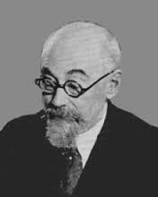
Janet (1909) a défini l’hystérie comme suit :
« une forme de la dépression mentale caractérisée par le rétrécissement du champ de la conscience personnelle et par la tendance à la dissociation des systèmes d’idées et des fonctions qui par leur synthèse constituent la personnalité. » (p. 345)

Slide 174
7.2. Conceptualisation restreinte et large de la dissociation
Le DSM-5 (APA, 2013) définit la dissociation comme « une rupture et/ou une discontinuité dans l’intégration normale de la conscience, de la mémoire, de l’identité, de l’émotion, de la perception, de la représentation corporelle, du contrôle moteur et du comportement » (p. 291).
Cette définition dissimule le fait qu’il existe actuellement deux types principaux de conceptualisation.

Slide 175
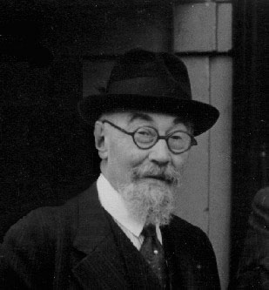
La première, s’inscrivant dans la lignée des idées originales du 19e siècle est appelée la conception restreinte de la dissociation liée au trauma qui serait une division post-traumatique de la personnalité, tandis que la seconde est appelée la conceptualisation large (Van der Hart & Dorahy, 2009). .
Division de la personnalité en des parties dissociatives qui, soit évitent le traumatisme, soit sont obnubilées par lui
Cette insistance « janetienne » à définir une dissociation se développant initialement comme un échec d’intégration contraste avec le point de vue plus freudien estimant qu’il s’agit principalement d’une défense psychologique.

Slide 176
Nijenhuis et Van der Hart (2011) ont présenté la définition suivante de la dissociation :
« une division de la personnalité de l’individu, c’est-à-dire, du système dynamique, biopsychosocial entier, qui détermine ses actions mentales et comportementales caractéristiques. Cette division de la personnalité constitue un point central du trauma. Elle évolue quand il manque à l'individu la capacité d'intégrer, partiellement ou en totalité, les expériences négatives. Elle peut soutenir l’adaptation dans ce contexte, mais généralement il existe des limites à cette adaptation. La division implique deux ou plusieurs sous-systèmes insuffisamment intégrés, dynamiques mais excessivement stables. Ces sous-systèmes exercent des fonctions, et peuvent inclure n’importe quelles actions mentales et comportementales, et les états impliqués. Ces états et sous-systèmes peuvent être latents ou activés séquenciellement ou en parallèle. Chaque sous-système dissociatif, c’est-à-dire, partie dissociative de la personnalité, inclut au moins sa propre perspective à la première personne, même rudimentaire. Comme chaque partie dissociative, l’individu peut interagir avec d’autres parties dissociatives et d’autres individus, au moins en principe. Les parties dissociatives maintiennent des frontières psychobiologiques particulières qui les maintiennent divisées, mais qu’elles peuvent, en principe, dissoudre. »

Slide 177
La seconde que l’on nomme la conceptualisation large de la dissociation, a émergé dans les années 80, différents phénomènes sont englobés sous l'étiquette dissociation, détachés de tout lien avec une structure de personnalité divisée sous-jacente.
Ainsi, cette conception inclut les altérations de la conscience, y compris le rétrécissement du champ de la conscience (que Janet distingue clairement de la dissociation), l’absorption et l’implication imaginaire, qui peuvent ou non être liées à une dissociation de la personnalité.
Par exemple, quand nous nous concentrons sur un stimuli spécifique, tel que l’écoute intense d’un morceau de musique, il ne s’agit pas, par définition, de la manifestation d’une telle dissociation.

Slide 178
7.3. La théorie de la dissociation structurelle de la personnalité
Différencier fonctionnement apparemment normal du fonctionnement émotionnel
Myers (1940) distinguait entre
(partie de la) personnalité émotionnelle et
(partie de la) personnalité apparemment normale
PAN (Van der Hart et al, 2006, 2009)
Orienté vers la survie de l’espèce,
le fonctionnement de la vie quotidienne
Évitement phobique de tout contenu traumatique et de parties émotionnelles
PE:
systèmes d’action de défense contre des menaces
Organisé pour la survie individuelle

Slide 179

Dissociation
Structurelle
Primaire
Dissociation Structurelle Secondaire
Dissociation Structurelle Tertiaire

Slide 180
Dissociation Structurelle Primaire : Une partie de la personnalité apparemment normale (1 PAN) et une partie de la personnalité émotionnelle (1 PE)
La personnalité entière
PAN: systèmes d’action
pour la vie quotidienne
et la survie collective
PE: systèmes d’action pour la défense de menaces massives et la survie individuelle
Le chevauchement représente l’accès commun à la mémoire explicite et implicite
Van der Hart, Nijenhuis & Steele, 2006/2010)

Slide 181

Dissociation Structurelle Primaire
Dissociation
Structurelle
Secondaire
Dissociation Structurelle Tertiaire
2 types différents de PE
PE contrôle: peur de l’attachement, actions défensives,
PE victime: des tentatives désespérées de recherche de proximité plutôt que de sécurité

Slide 182
Dissociation Structurelle Secondaire : Une partie de la personnalité apparemment normale (1 PAN) et plus d’une partie de personnalité émotionnelle (+ PEs)
La personnalité entière
PE lutte
PAN: systèmes d’action
pour la vie quotidienne
et la survie collective
PE soumission
PE cri d’attachment
Le chevauchement représente l’accès commun à la mémoire explicite et implicite

Slide 183
7.4. Carences précoces et dissociations
a. Construction des capacités de régulation émotionnelle
Pierre Janet décrivait l’activité psychique comme une activité de « synthèse »
Néanmoins, le fonctionnement associatif de l’activité psychique peut s’avérer problématique dans les cas où l’expérience antérieure, en particulier précoce, a été traumatique ou émotionnellement chargée, puisqu’une telle référence peut amener à une interprétation biaisée de la réalité.

Slide 184
b. Rôle de l’attachement sécure sur les capacités d’intégration psychique
Au niveau neurobiologique, à la naissance, le système limbique et l’amygdale sont déjà opérationnels. Le nouveau-né a accès à l’expérience émotionnelle et peut mémoriser ces expériences, même s’il ne peut pas encore construire une mémorisation verbale structurée de celles-ci, sous la forme de la mémoire explicite (Bremner, 2014). La mémoire explicite relèverait notamment de l’hippocampe, qui est immature à la naissance mais connaît une maturation importante au cours des trois premières années de la vie.

Slide 185
Durant cette période de développement de sa capacité de parole, de pensée et de mémoire explicite, l’enfant est donc particulièrement dépendant de ses figures d’attachement pour sa régulation émotionnelle (décrite notamment en psychanalyse sous différentes appellations : contenance, pare-excitation, fonction alpha…).
Les défauts majeurs de régulation émotionnelle et notamment les tendances dissociatives doivent donc attirer l’attention du clinicien sur cette période de vie du patient, et les événements qui ont pu entraver la qualité de la relation d’attachement et / ou présenter un caractère traumatique.

Slide 186
Cette désorganisation de l’attachement est associée à des états de transe de l’enfant : l’enfant apprend donc très précocement à se dissocier afin de faire face à ses états de détresse, lorsque son parent n’est pas suffisamment présent pour le protéger et le soutenir dans la régulation de ses émotions.
D’après Liotti, le trauma parental non résolu peut se transmettre à l’enfant de deux manières différentes : soit par répétition de la violence, l’enfant réactivant le trauma chez son parent qui le passe à l’acte, faute de pouvoir le contenir et l’intégrer au reste de son fonctionnement psychique ; soit par la confrontation de l’enfant à des états dissociatifs parentaux d’absence et d’indisponibilité émotionnelle.

Slide 187
Comme le formule Schore (2014, p.115) :
« Pendant cette période (des premières années de vie), les états du cerveau du bébé deviennent des traits (Perry et al, 1995) ; ainsi, les traumas relationnels et la dissociation précoces seront inscrits et intégrés dans la structure profonde de l’hémisphère droit en plein développement. »
Schore résume ainsi (2014, p.114) :
« Les traumas d’attachement fixent ainsi le soubassement de l’usage d’une autorégulation primitive de caractère – c’est-à-dire la dissociation pathologique, pendant les stades de développement ultérieurs. »1

Slide 188
c. Genèse des tendances dissociatives
1. Dans le cas de la dissociation par défense contre le trop-plein de stimulation lié à un (ou plusieurs) trauma(s), les capacités de tolérance émotionnelle peuvent être initialement bonnes, mais le recours à la dissociation est nécessaire du fait de la confrontation de l’enfant à une (ou plusieurs) situation(s) anormalement intense(s) émotionnellement pour son âge.
2. Dans le cas de l’insuffisance de protection, l’enfant n’est pas suffisamment soutenu dans la construction de ses capacités d’autorégulation émotionnelle : il dispose d’une fenêtre de tolérance émotionnelle réduite et risque donc de se sentir rapidement débordé et, potentiellement, traumatisé. Ceci est lié non pas à l’intensité anormale de la situation rencontrée, mais au caractère insuffisamment sécure de la relation d’attachement.

Slide 189
d. Symptomatologie
Les symptômes d’hypoactivation sont l’amnésie dissociative (totale ou partielle), l’anesthésie émotionnelle (froideur affective, alexithymie, manque d’empathie…), la dépression chronique, et les comportements de recherche de sensations réactionnels à cet état d’hypoactivation : mises en danger, sports à risques, consommation de substances psycho-stimulantes, auto- et hétéro-agressivité.
Les symptômes d’hyperactivation sont liés à la réactivation d’émotions dissociées et se manifestent notamment par des attaques de panique, certains actes auto- ou hétéro-agressifs, des phobies, les flash-backs et reviviscences post-traumatiques, des tentatives de suicide et automutilations, un trouble de la personnalité borderline (Salmona, 2012 ; Smith & Guelfi, 2014).

Slide 190
7.5. Entre dissociation et psychose: mise au point clinique
Cela dépend d’au moins trois choses :
la manière dont les termes dissociation et psychose sont définis,
les symptômes psychotiques qui sont pris en compte, et
la manière dont les diagnostics de dissociation et de psychose sont conceptualisés.

